Slide 1
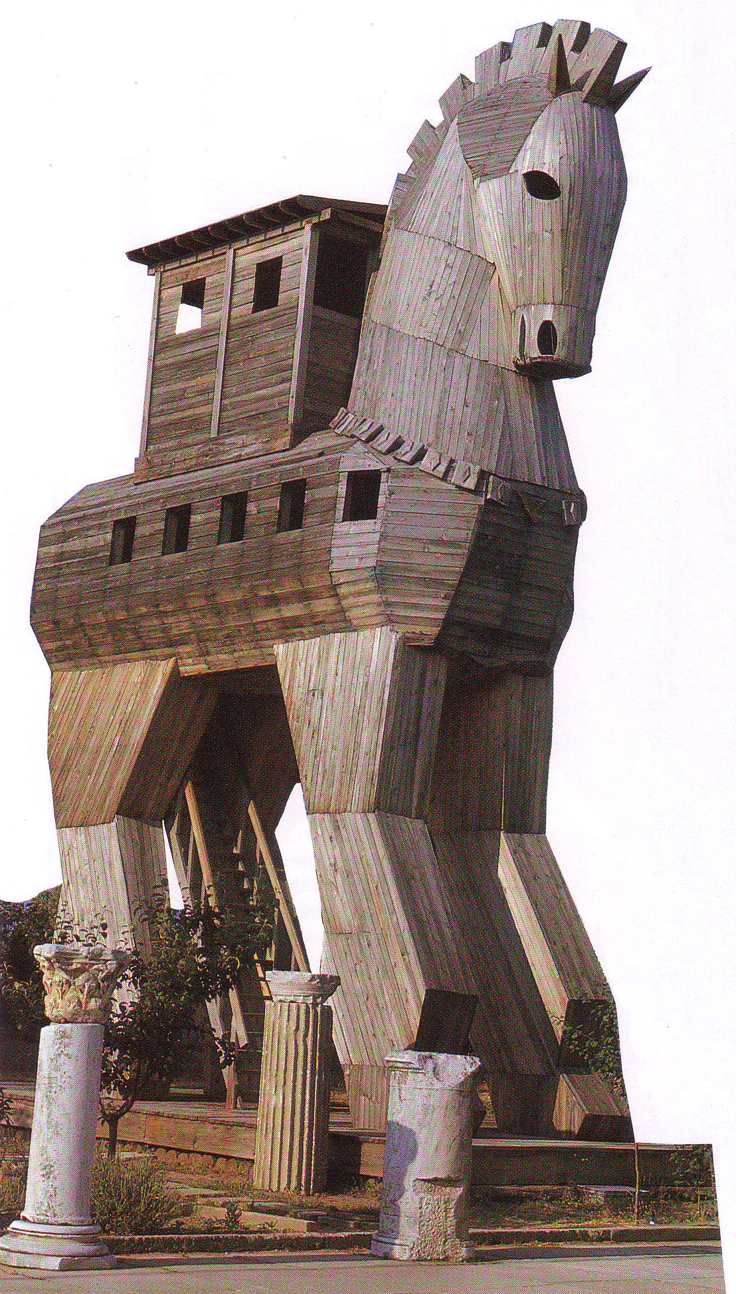
Latar belakang Politik:
Bagian 2
8
Dr. Rick Griffith • Singapore Bible College • BibleStudyDownloads.org

Slide 2
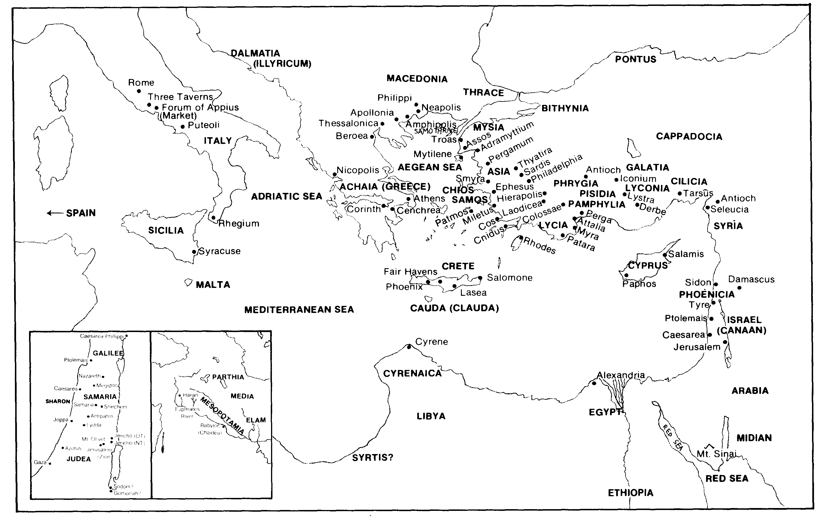
Setiap Lokasi Geografis di Kisah Para Rasul / Surat-surat Paulus ( Kuis #2)
5

Slide 3
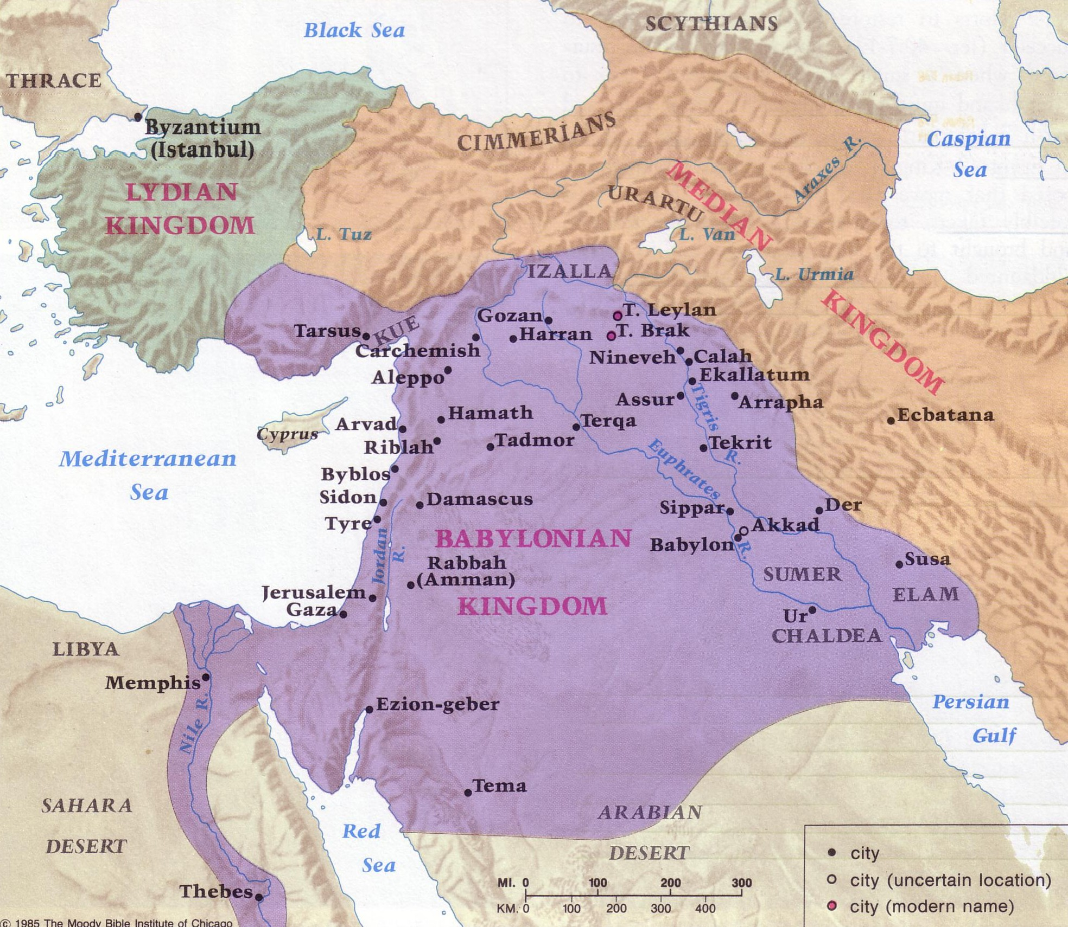
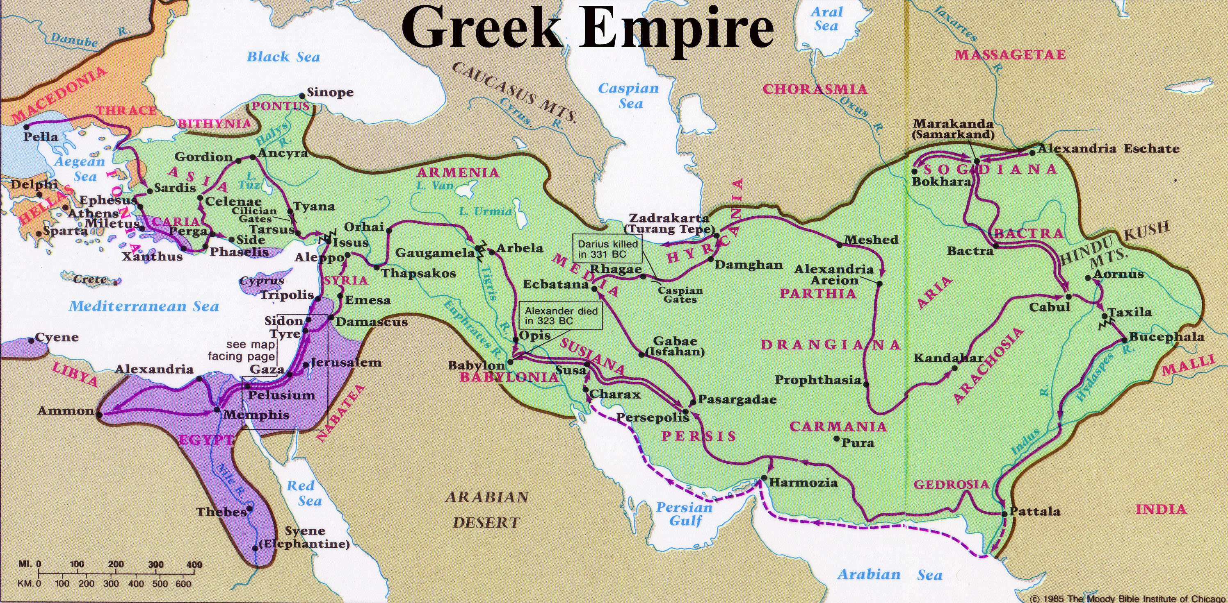
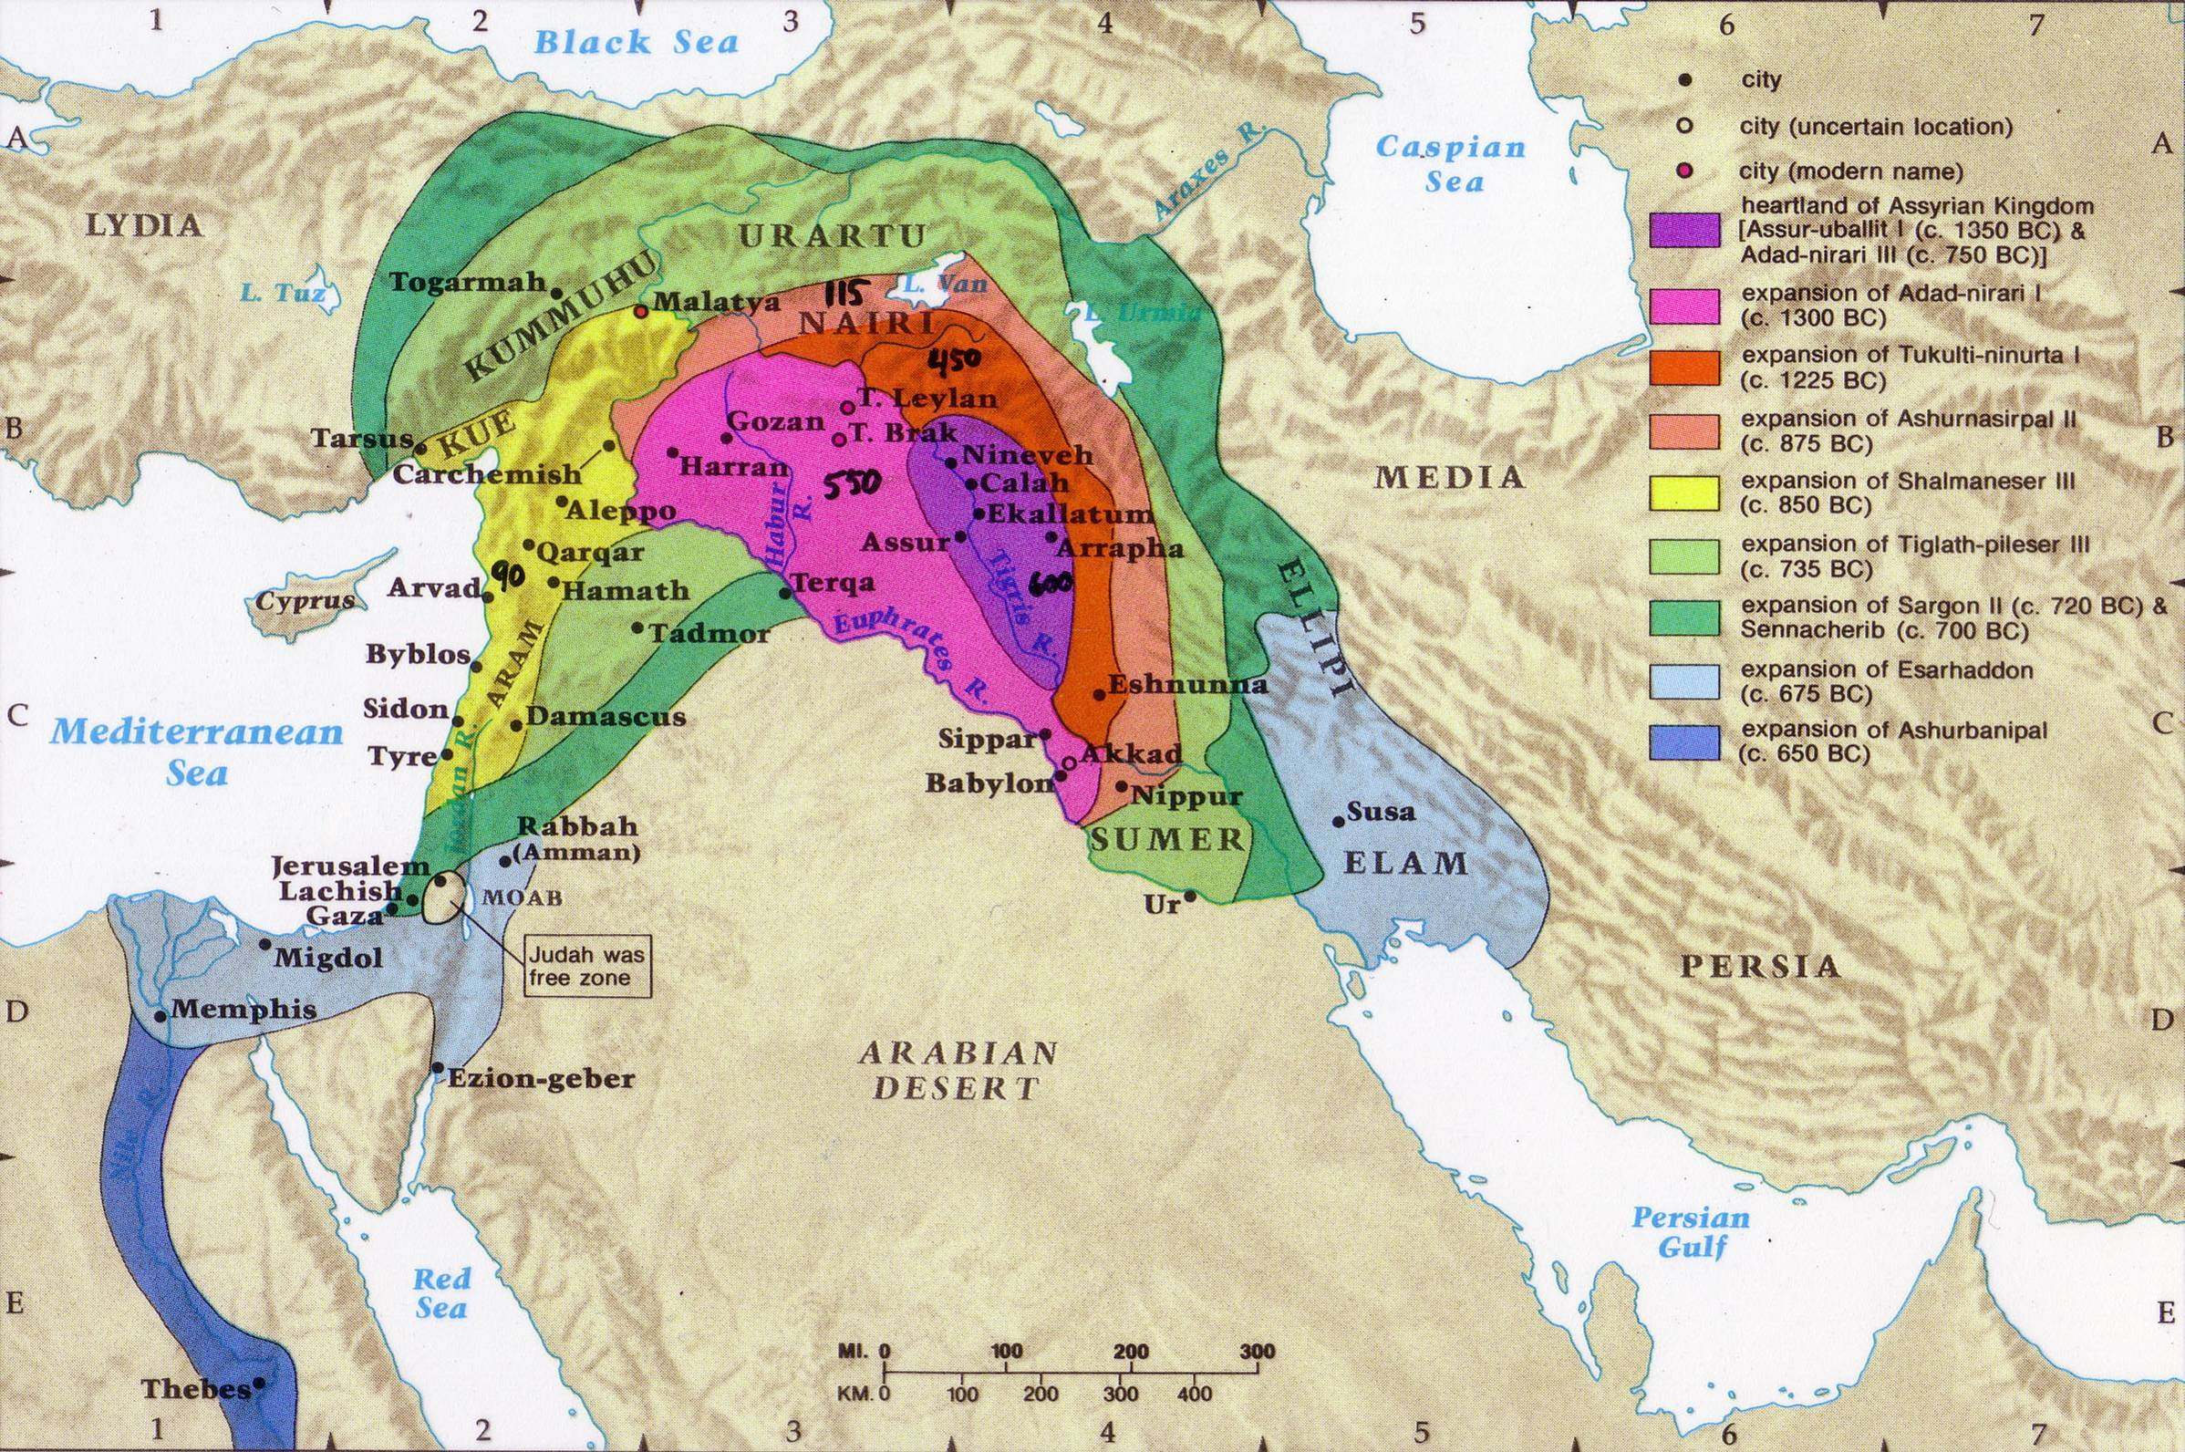
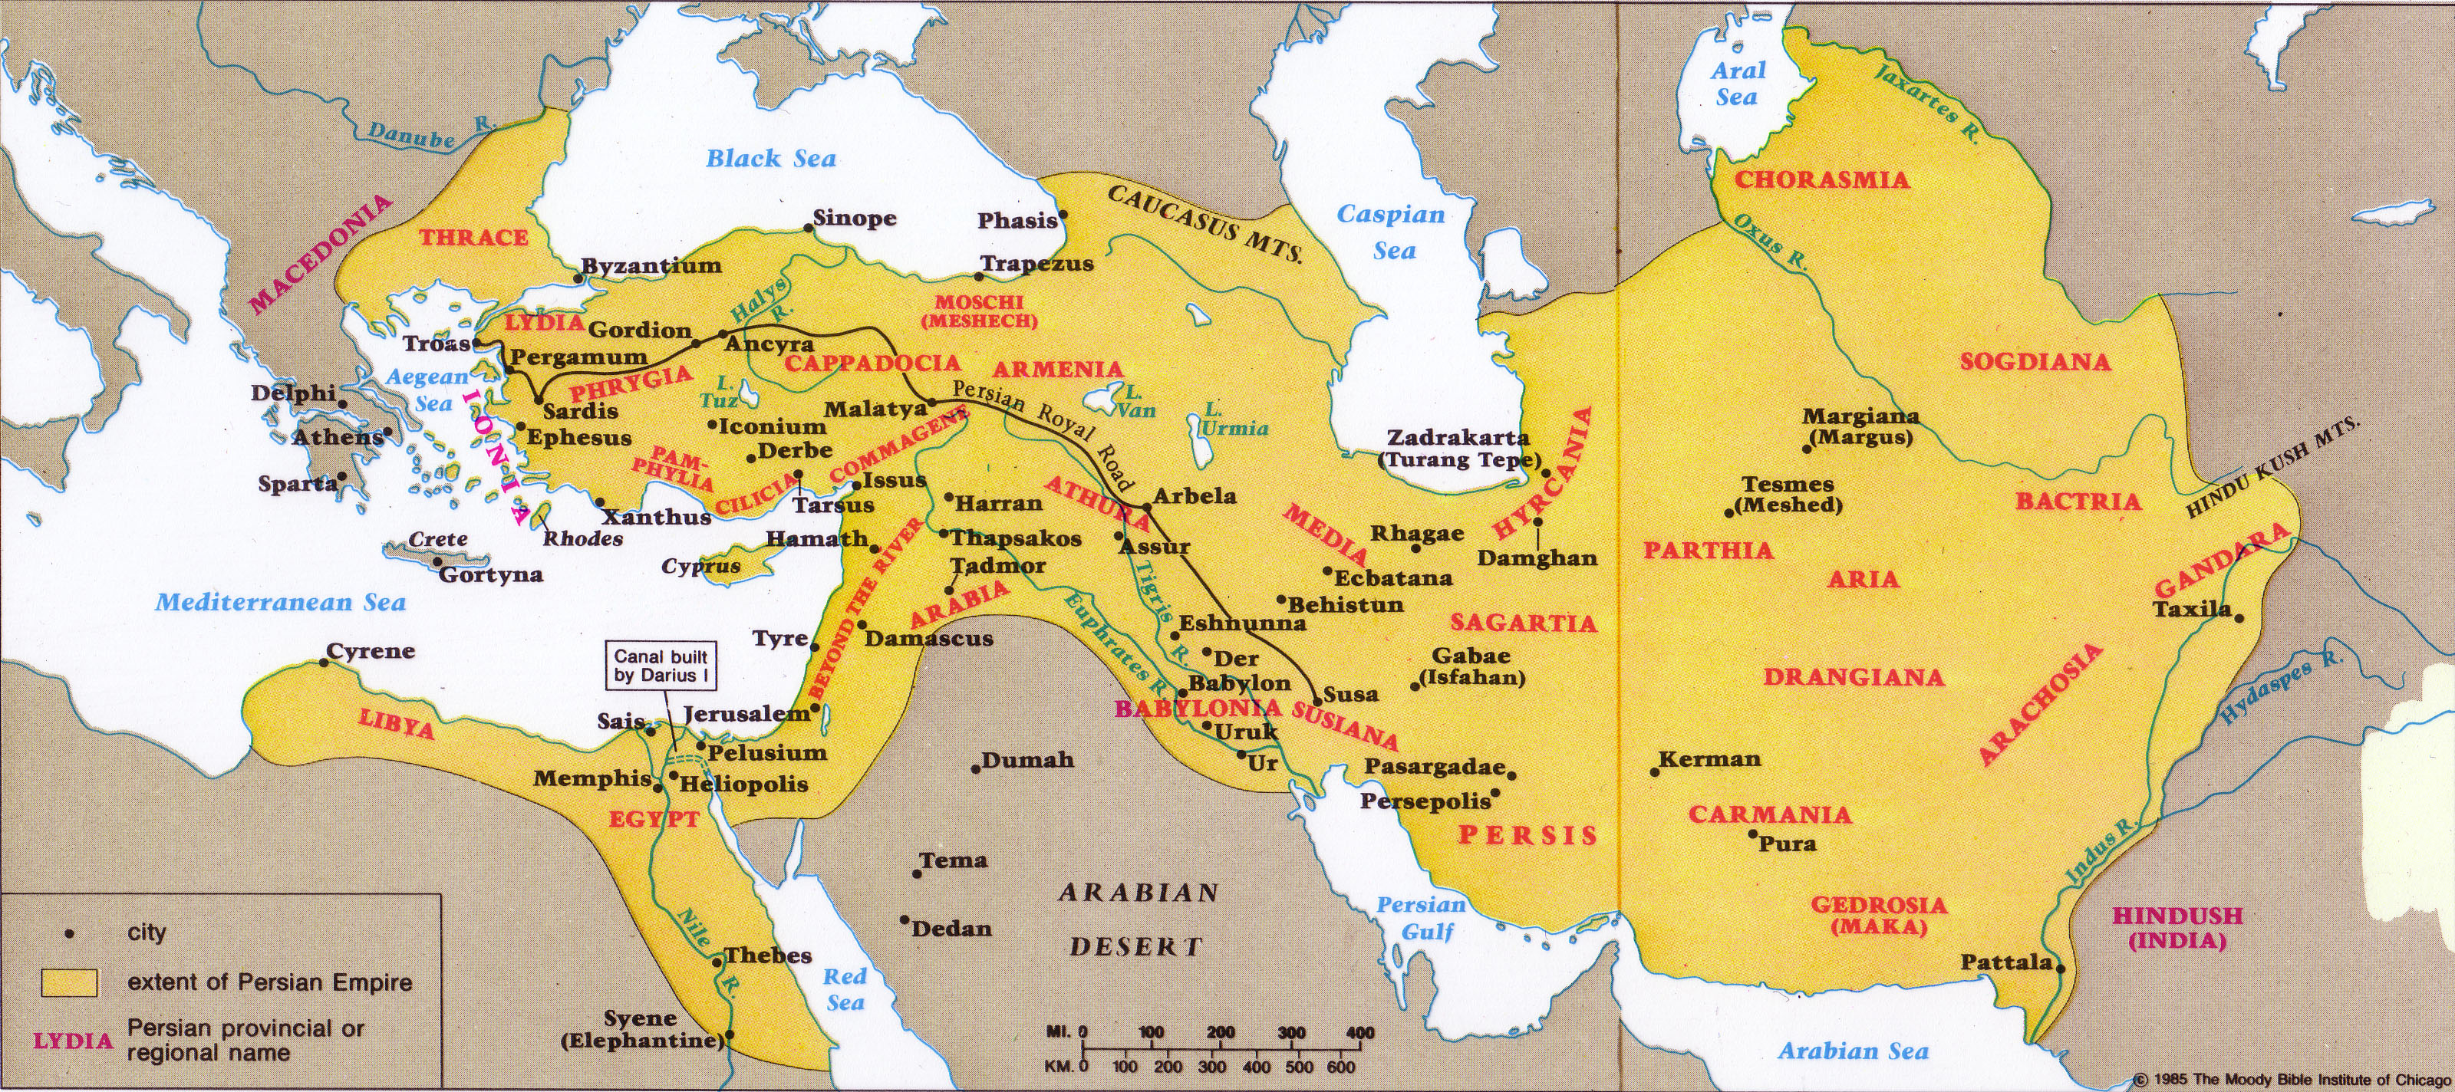
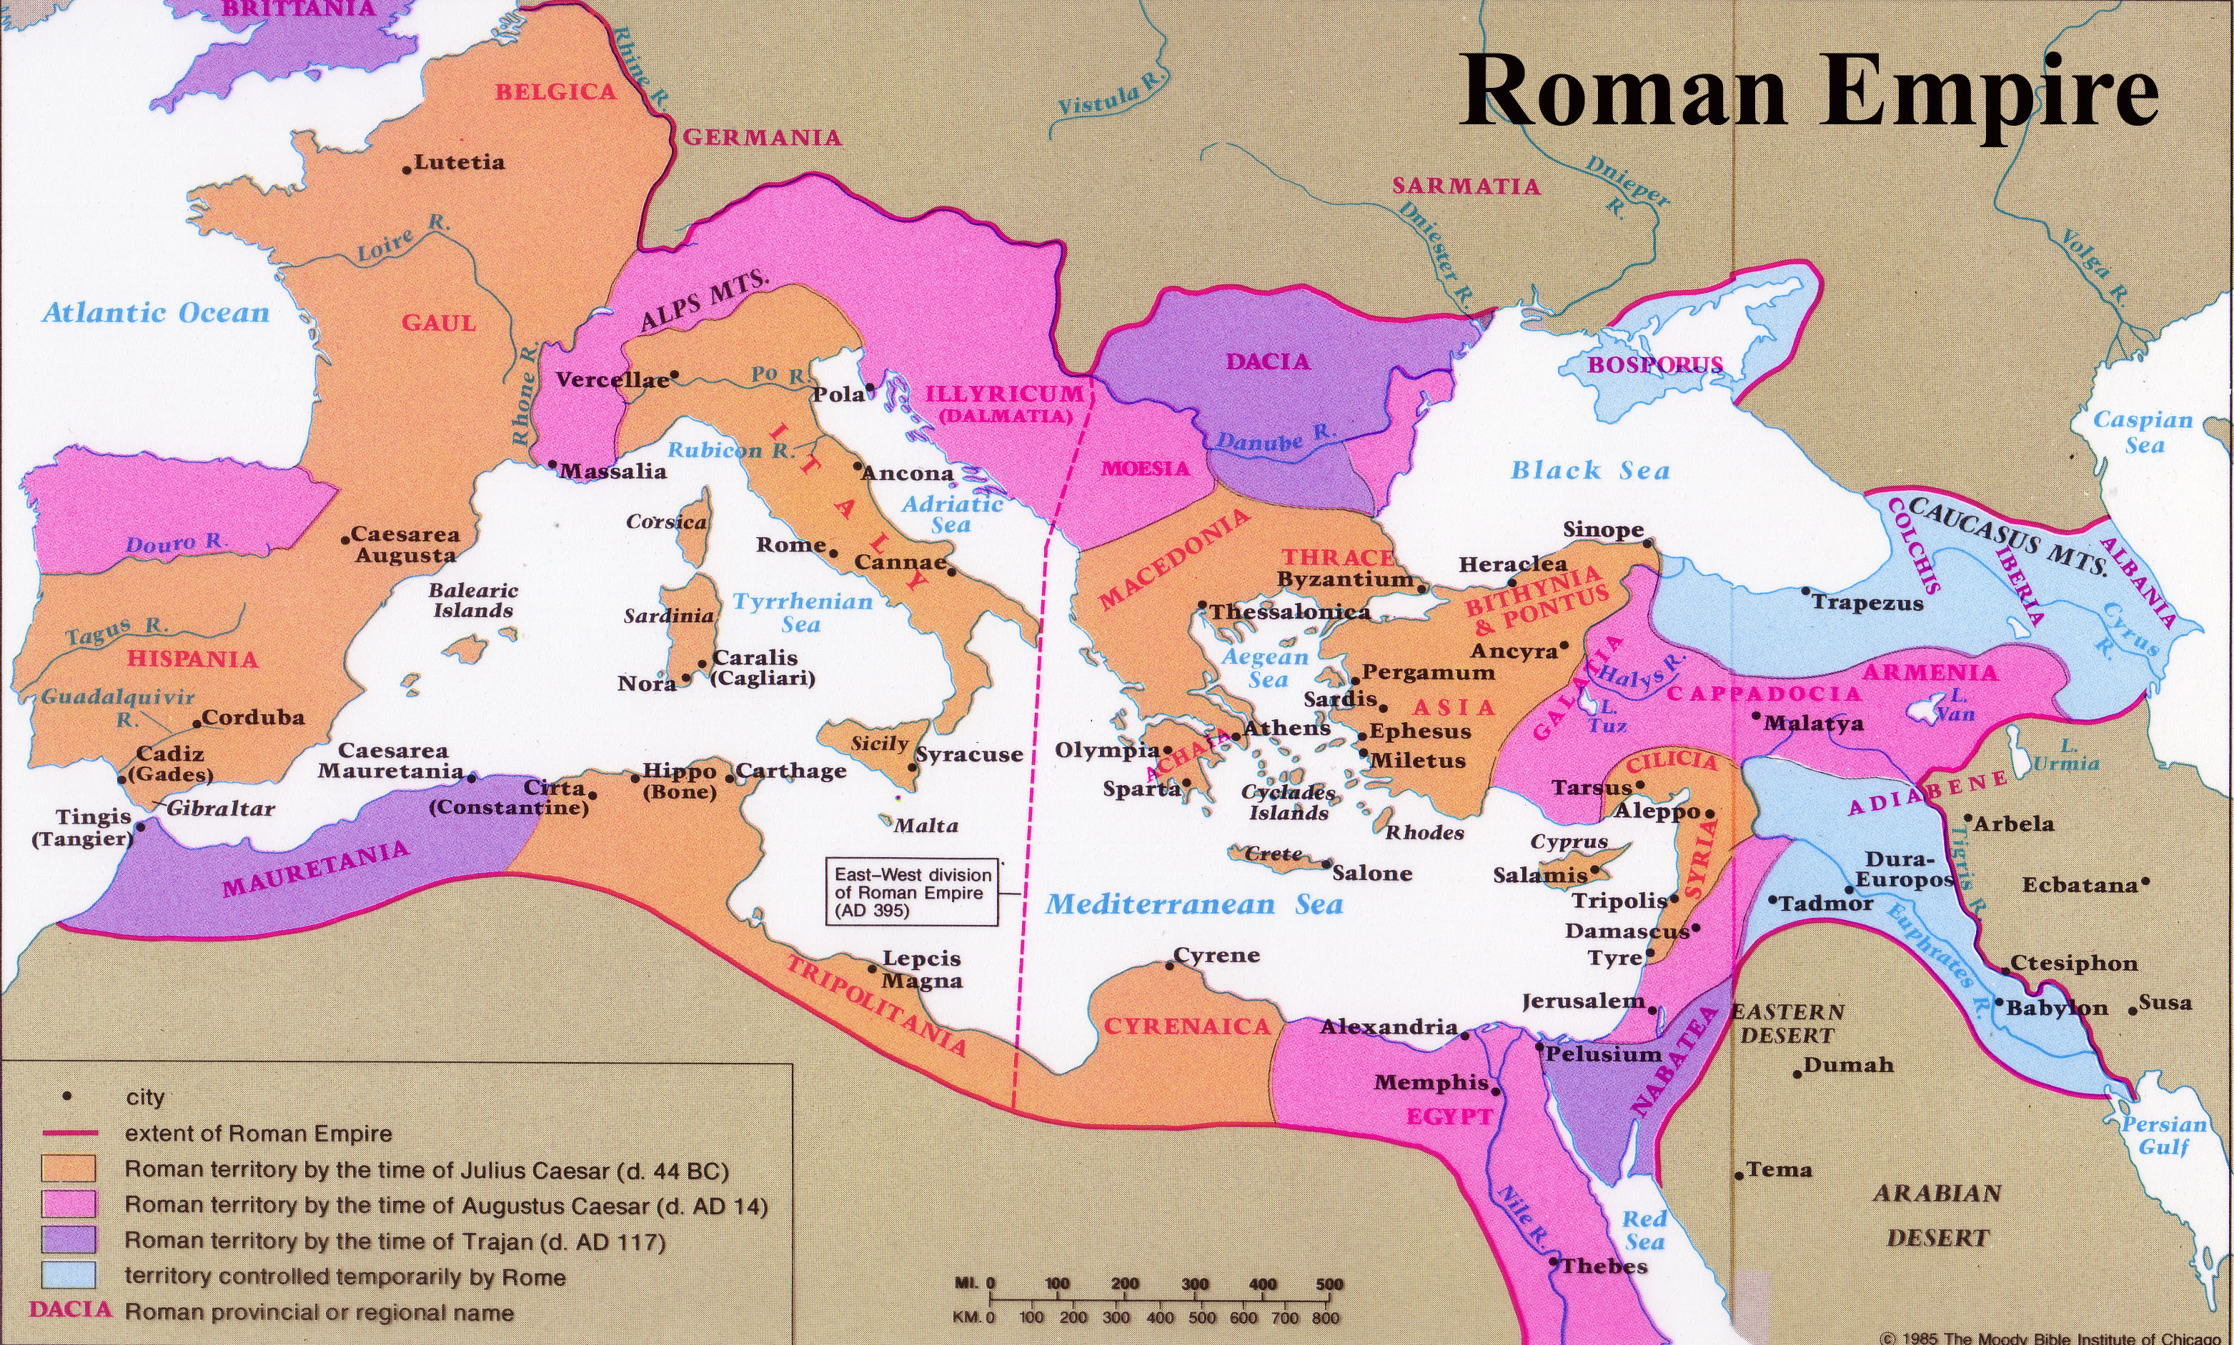
Dinasti apa dan urutannya?
52
Yunani
Babilonia
Asiria
Media - Persia
Roma

Slide 4
Perkembangan Asiria
Kejatuhan Samaria
Bangkitnya Samaria

Slide 5
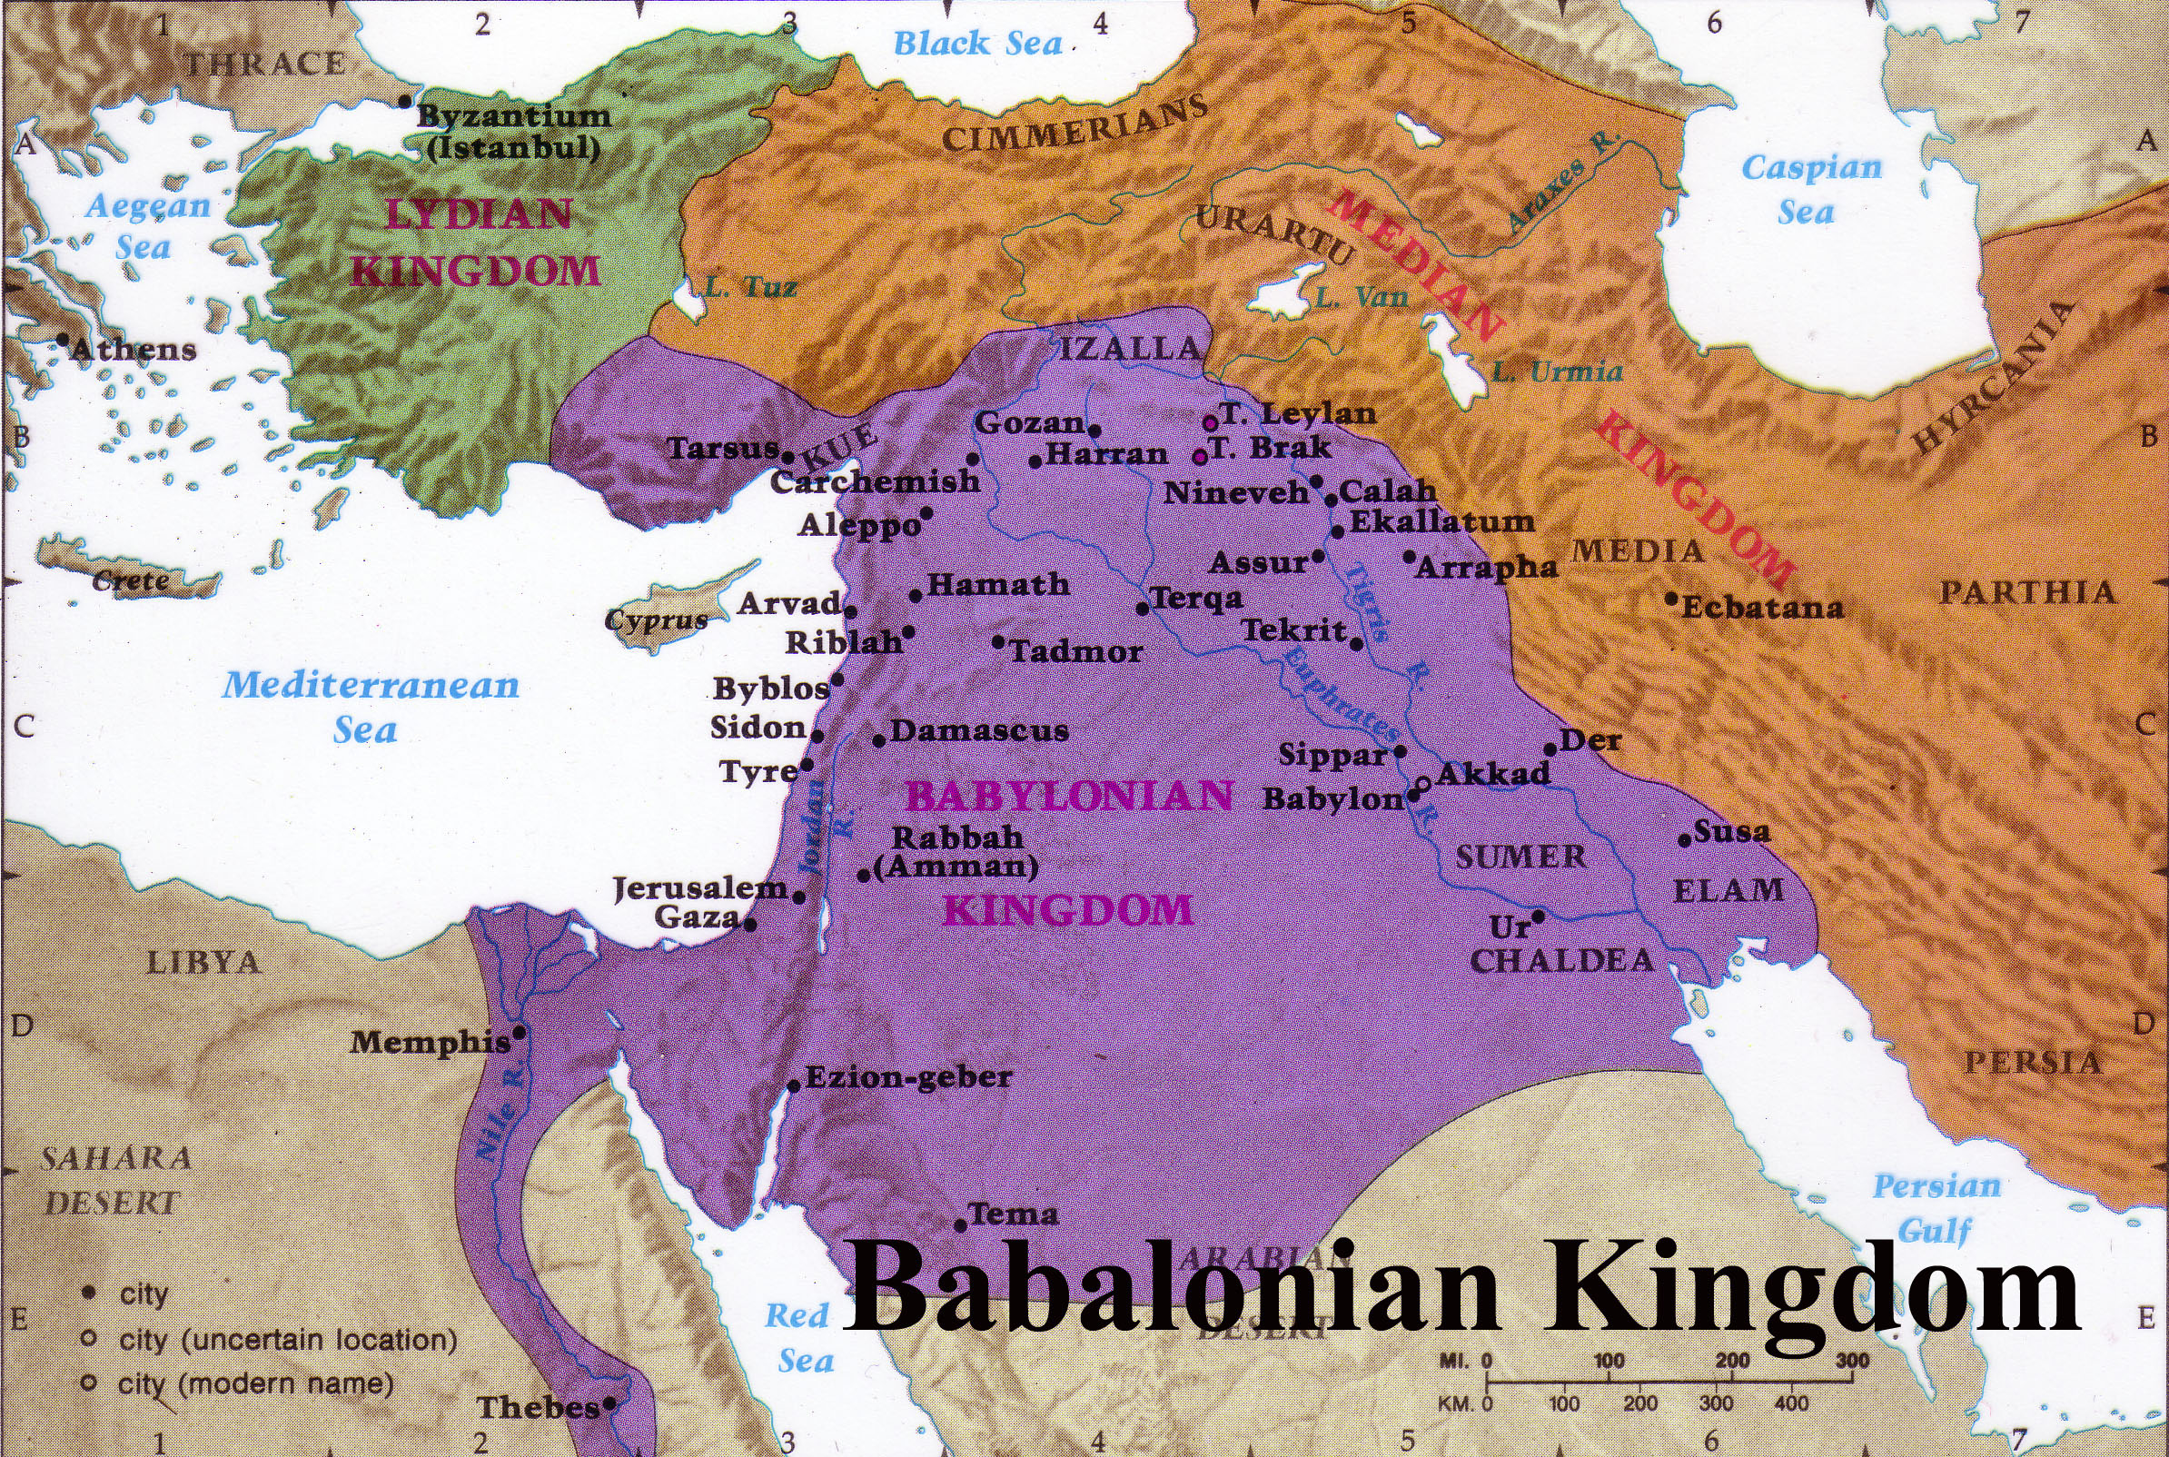
Babylonian Rule over Palestine
56
Deportations
Developments
Separation
Synagogue
No more idolatry
Beitzel, 1st edition, 145

Slide 6
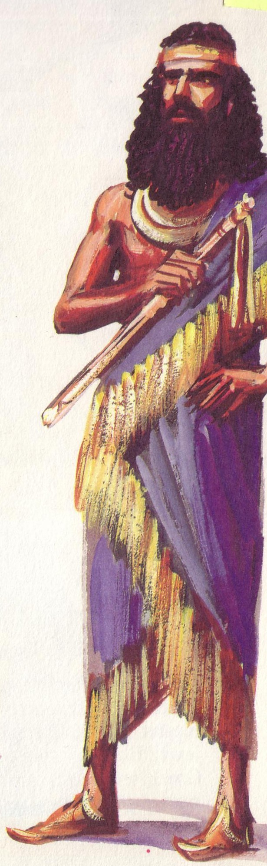
Masa
Persia
57, 59
Kembali
Perkembangan
Kuil
Orang
Tembok

Slide 7
Peta-peta dari dinasti-dinasti pada masa pergantian perjanjian
52
DINASTI ROMA
DINASTI YUNANI

Slide 8
Garis waktu pergantian perjanjian
Persia 539-331
Yunani
331-167
Hasmonia 167-37
Roma
63-
Ptolemy 323-198
Makabe
167-134
Seleucid 198-167
450
400
350
300
2 5 0
2 0 0
150
100
0
Herodes 37 -
Alexander 331-323

Slide 9

Yunani menguasai Palestina
60
Alexander
Perjuangan untuk kekuasaan
Perkembangan dinasti Helenis

Slide 10
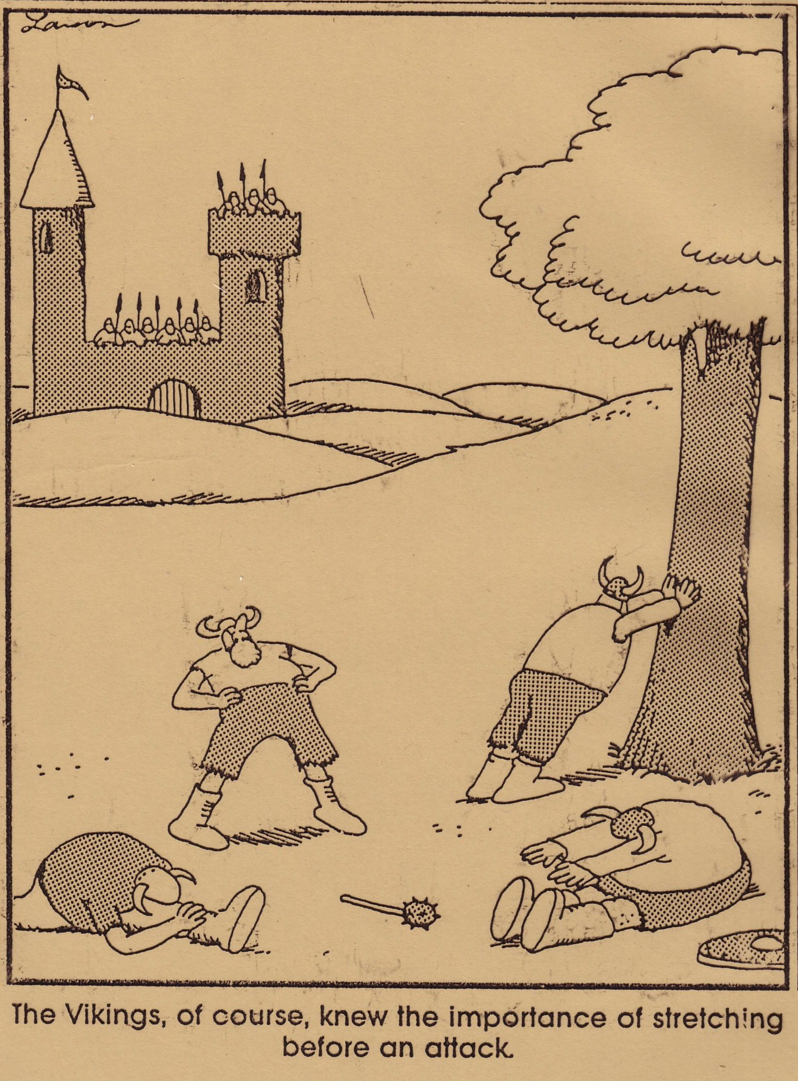
Orang-orang Viking, tentunya, tahu pentingnya pemanasan sebelum menyerang. Orang Yunani juga!

Slide 11
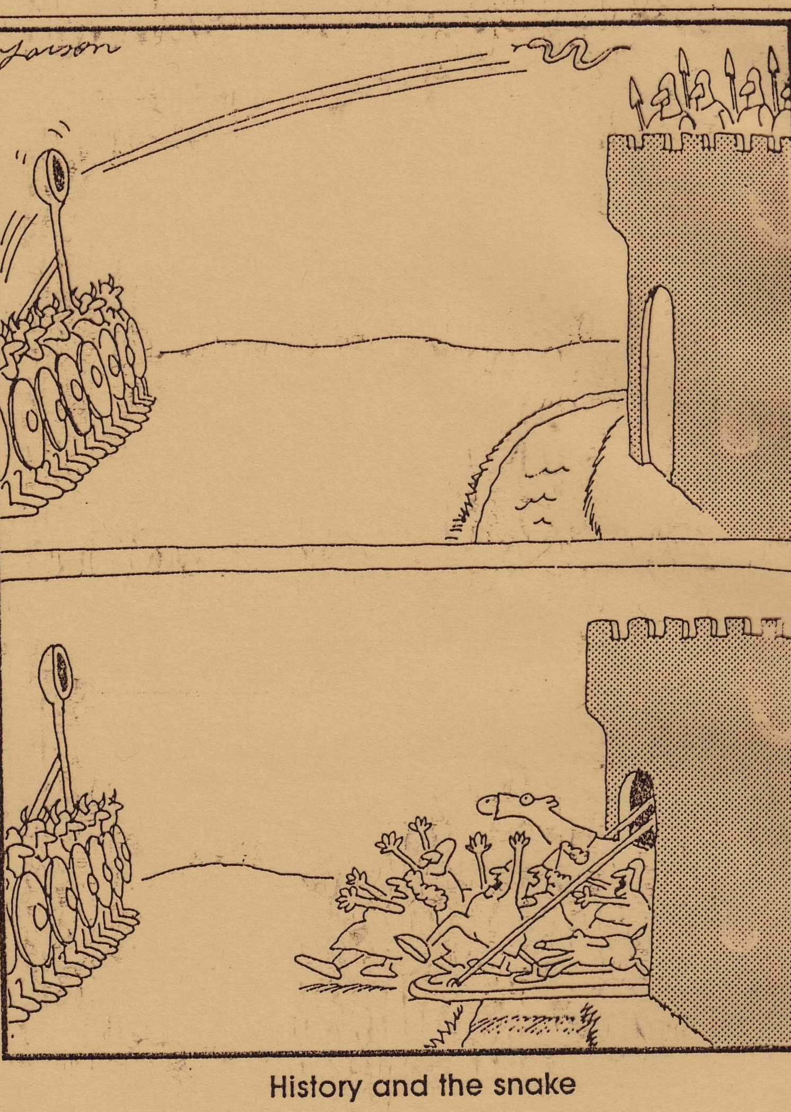
Sejarah dan ular

Slide 12
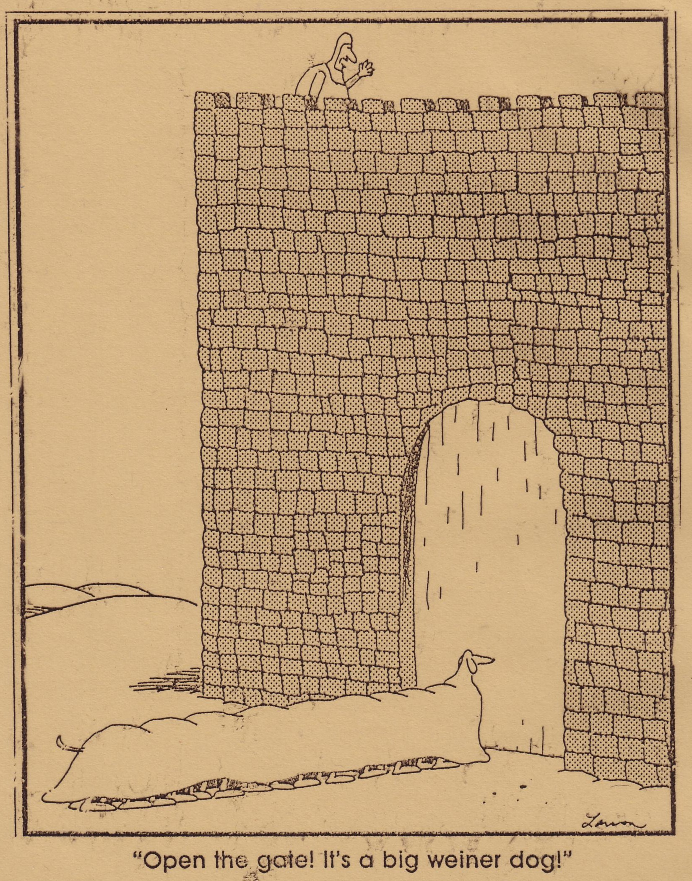
“Buka pintunya! Ada anjing sosis besar!”

Slide 13
Setelah Alexander… 4 Kerajaan
64
Dinasti Yunani
Cassander
Lysimacus
Seleucus
Ptolemy

Slide 14
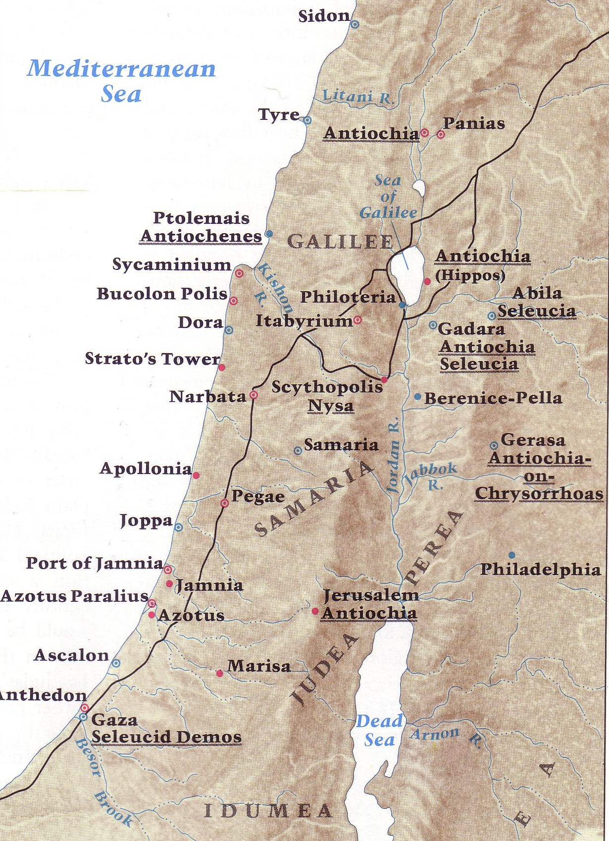
Kota-kota Yunani di Palestina

Slide 15
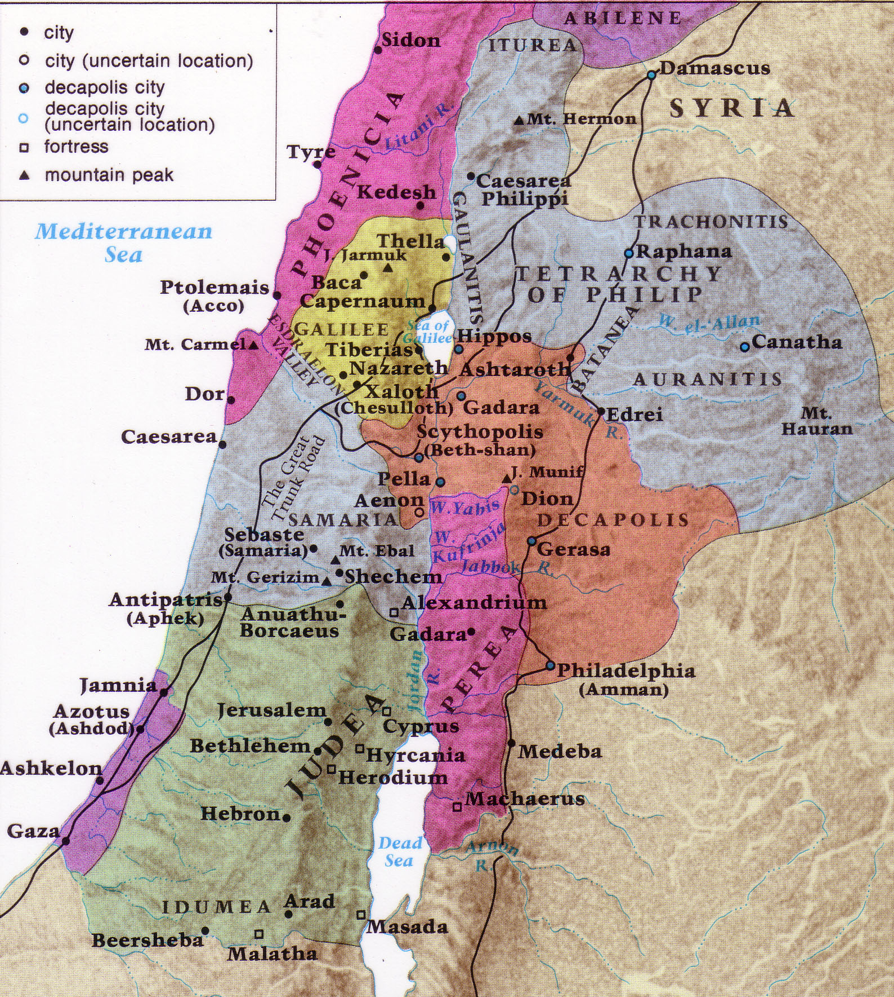
Batas-batas Perjanjian Baru di Israel

Slide 16
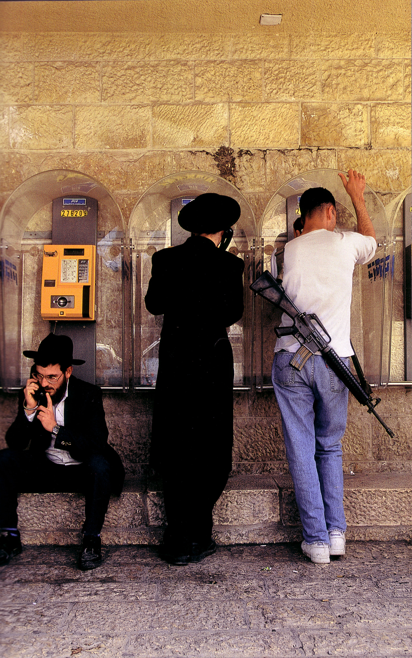
Keragaman budaya saat ini

Slide 17
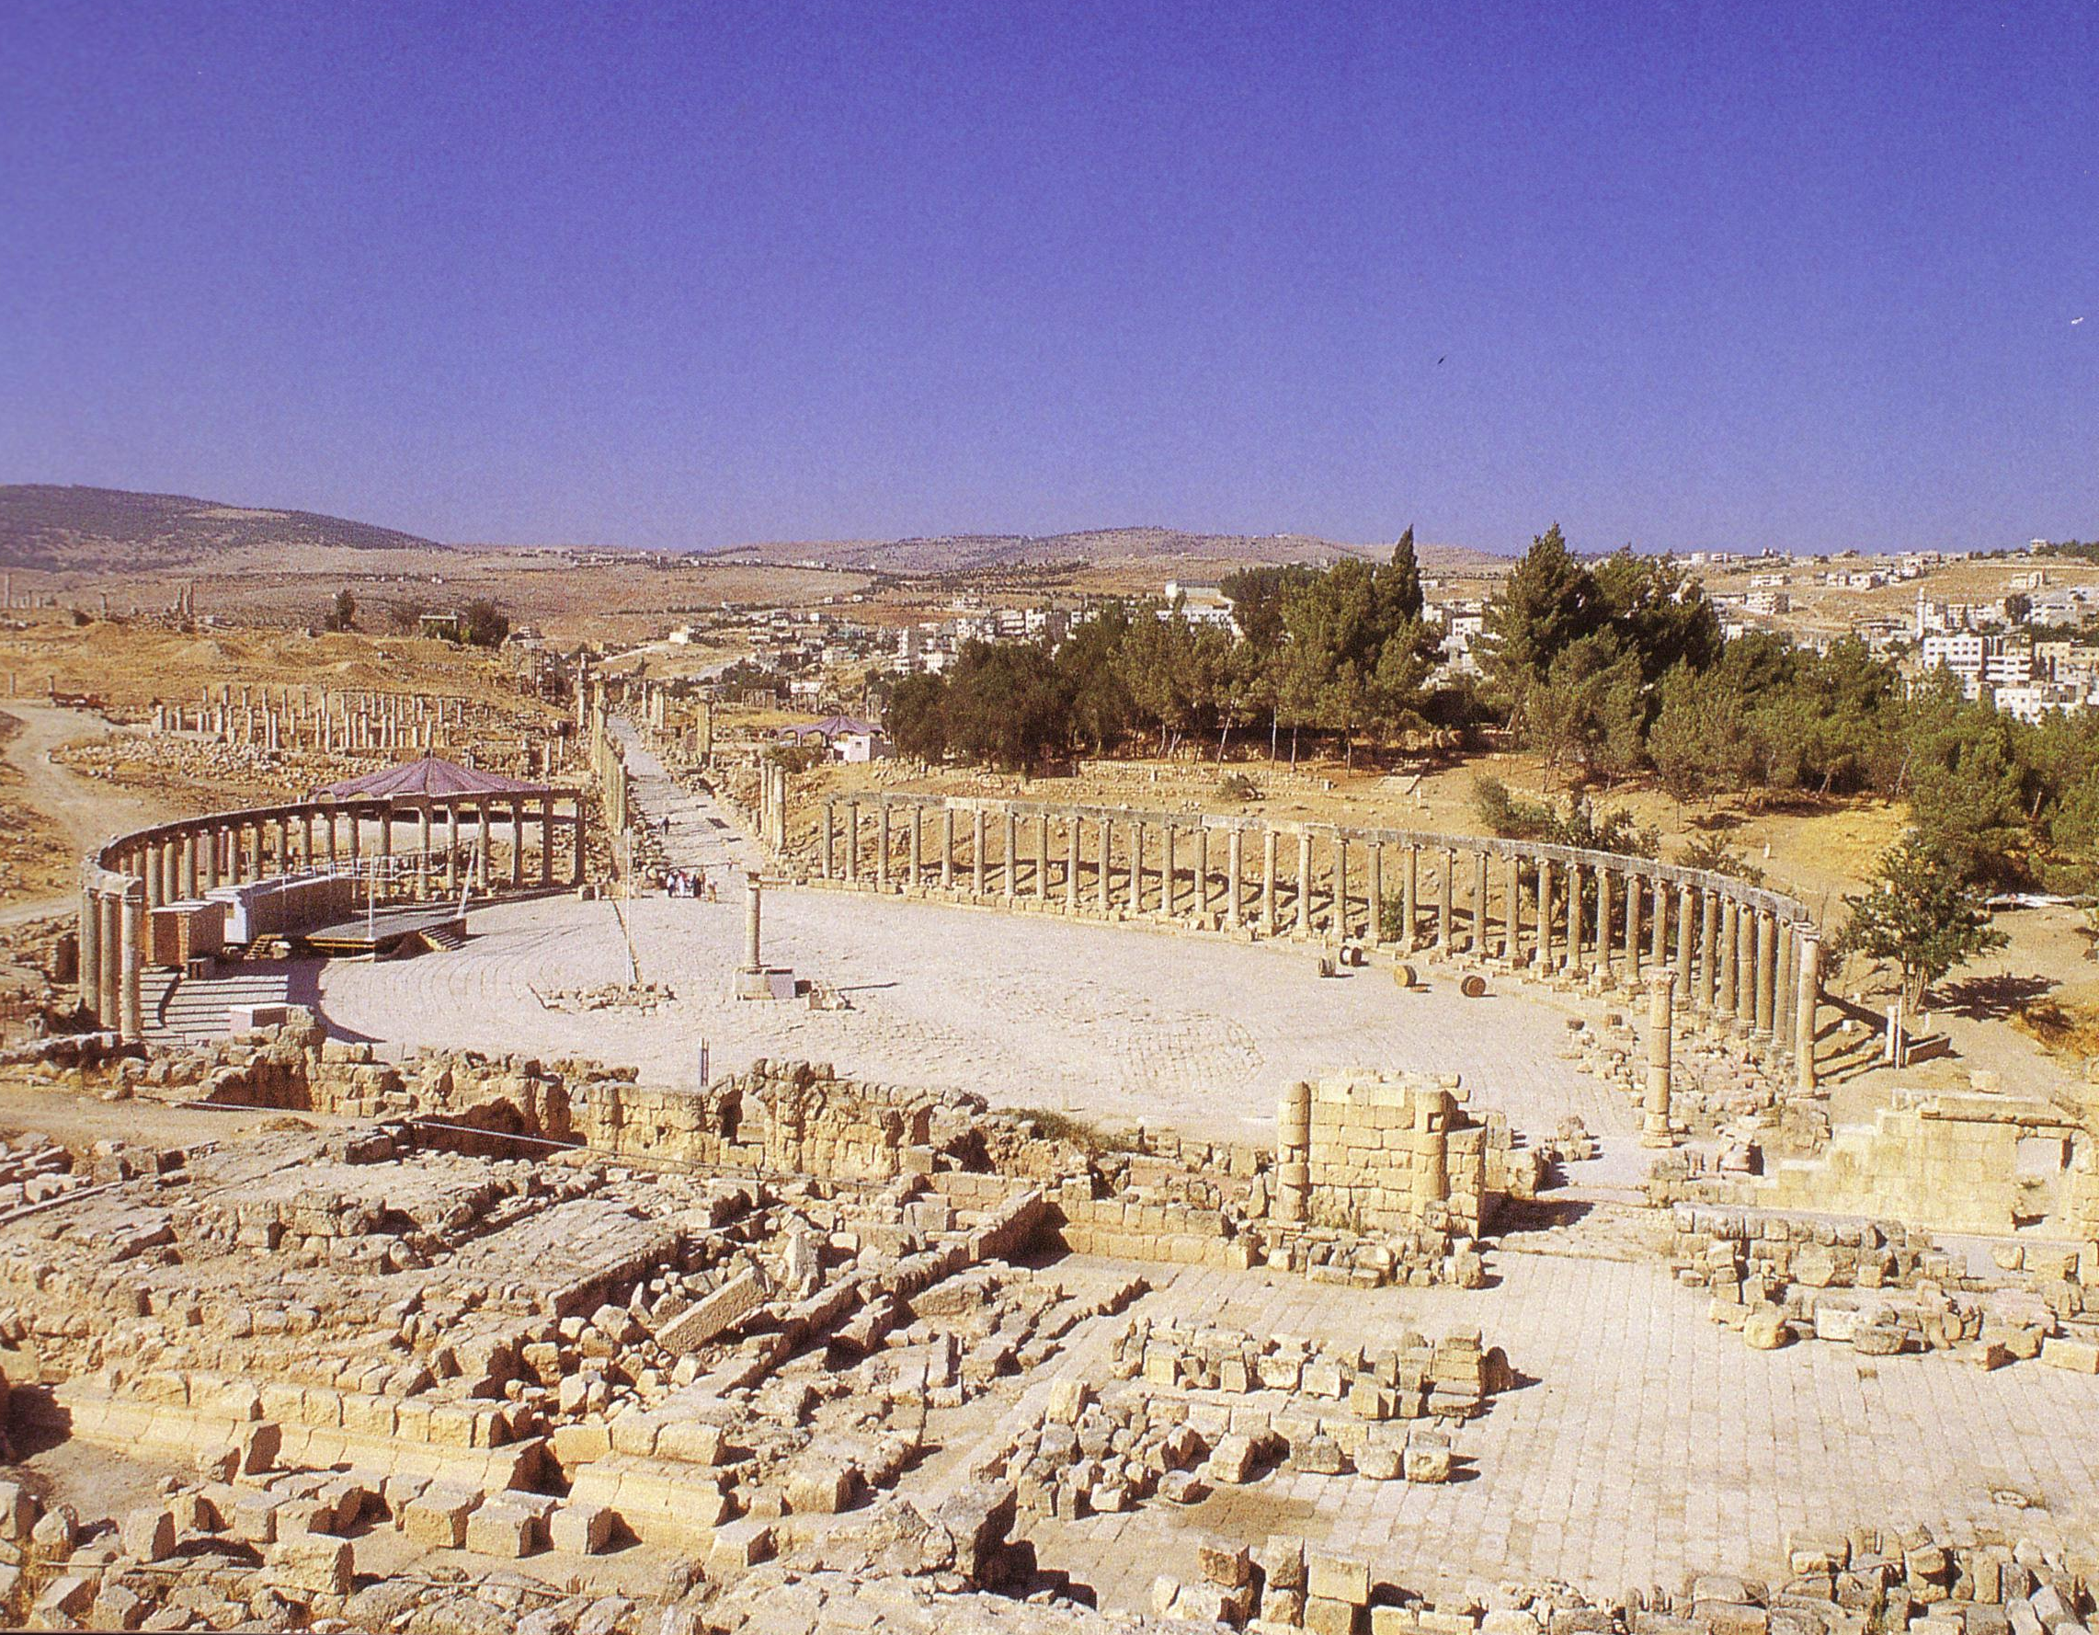
Jerash dari Decapolis

Slide 18
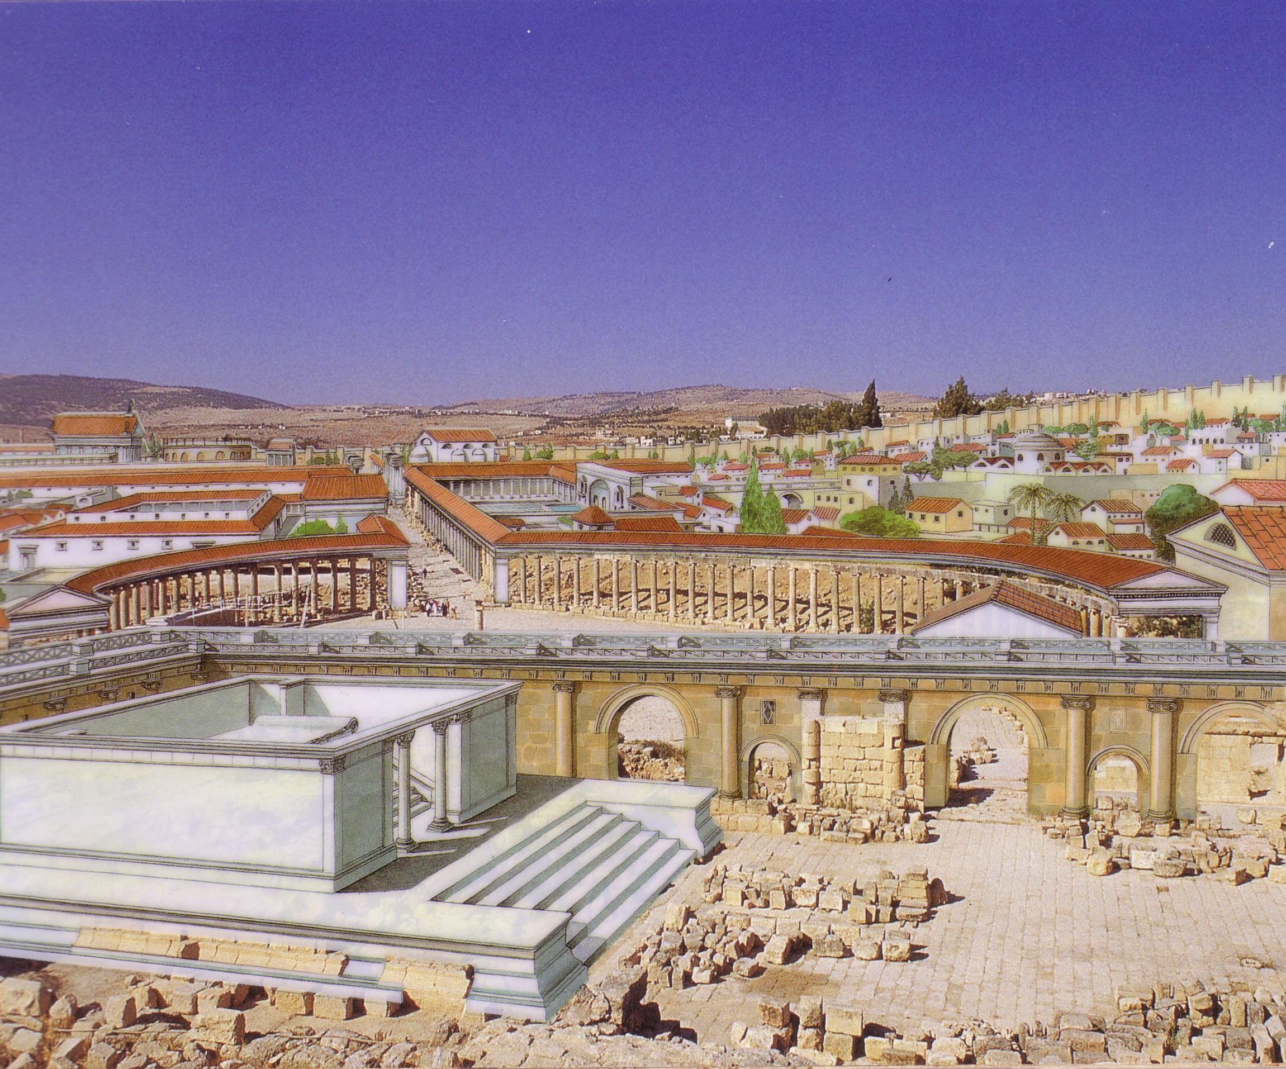
Jerash di hari kejayaannya

Slide 19
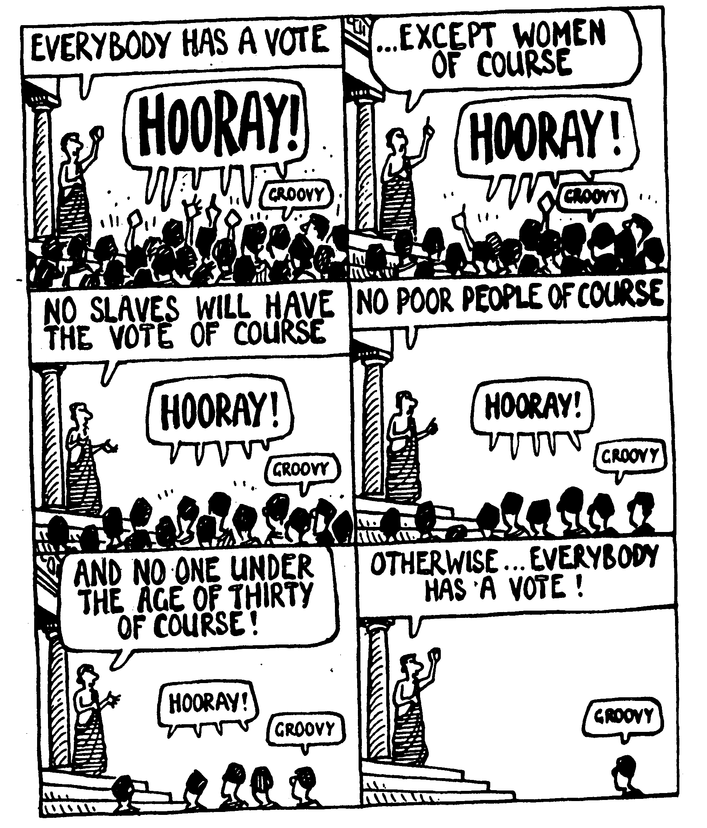
Yunani bereksperimen dengan demokrasi

Slide 20
Ptolemies & Seleucids Over Israel
63
D
a
ma
i
P
e
d
a
n
g
Dinasti Yunani
Seleucus
Ptolemy

Slide 21
Arti Dinasti Yunani
62, 65, 95
Ptolemaic (301-198)
Seleucid (198-143)
Kebebasan beragama
Kebangkitan Sanhedrin
Helenisasi
Migrasi Alexandria
Bahasa Yunani/LXX
Kependetaan tinggi
Kebangkitan Hasidim

Slide 22
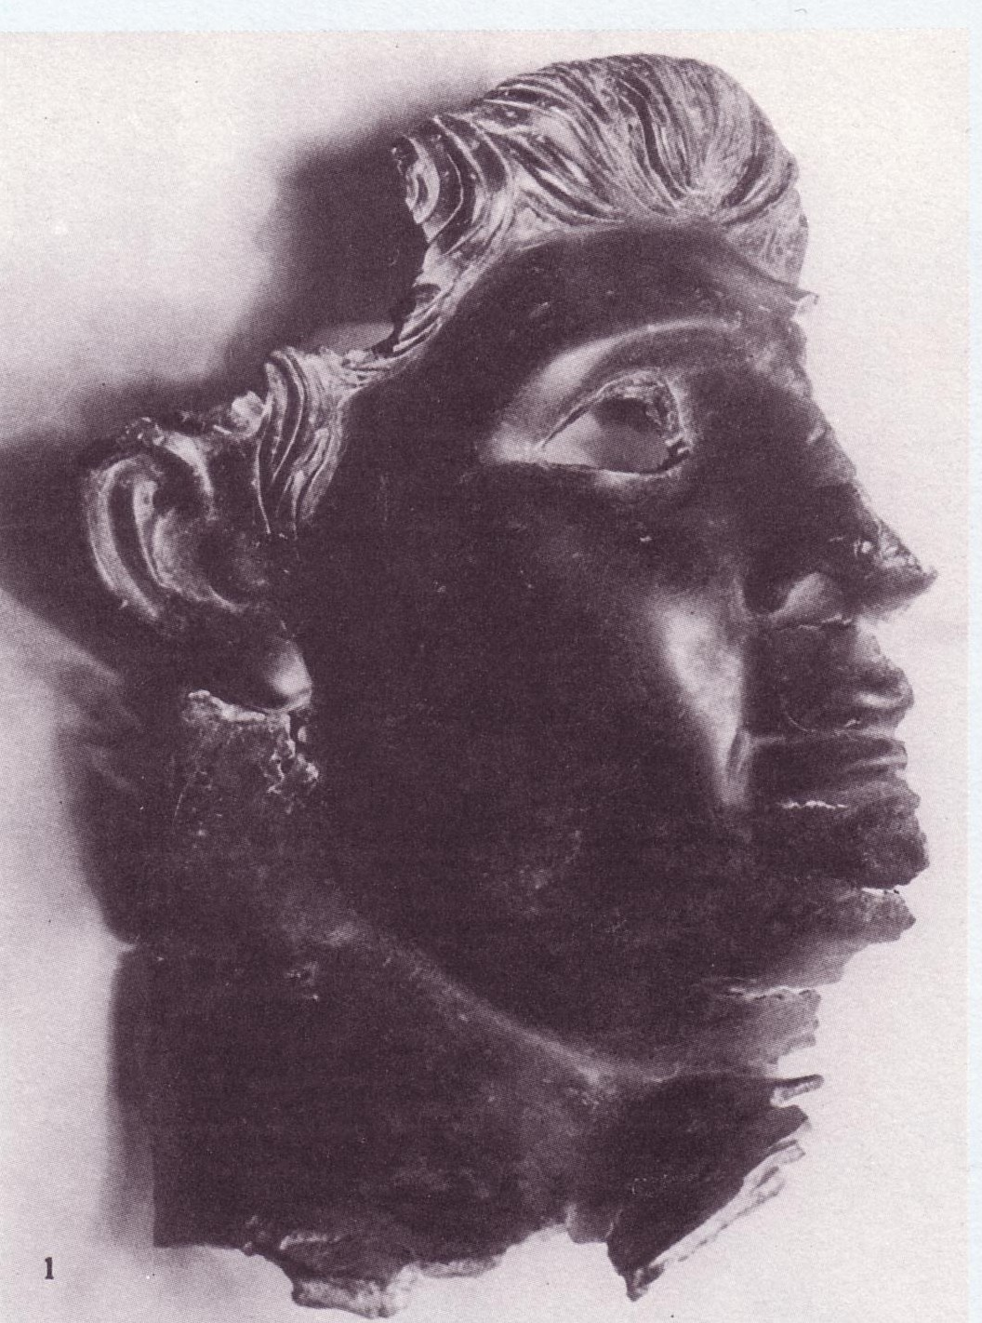

Antiochus IV
65
Daniel 11:29-30 “Pada masa yang ditetapkan ia akan memasuki pulau negeri Selatan, tetapi kali yang kedua ini tidak akan sama dengan yang pertama, karena akan datang kapal-kapal orang Kitim melawan dia, sehingga hilanglah keberaniannya. Lalu pulanglah ia dengan hati mendendam terhadap Perjanjian Kudus dan ia akan bertindak : setelah pulang kembali , ia akan menunjukkan perhatiannya kepada mereka yang meninggalkan Perjanjian Kudus.”

Slide 23
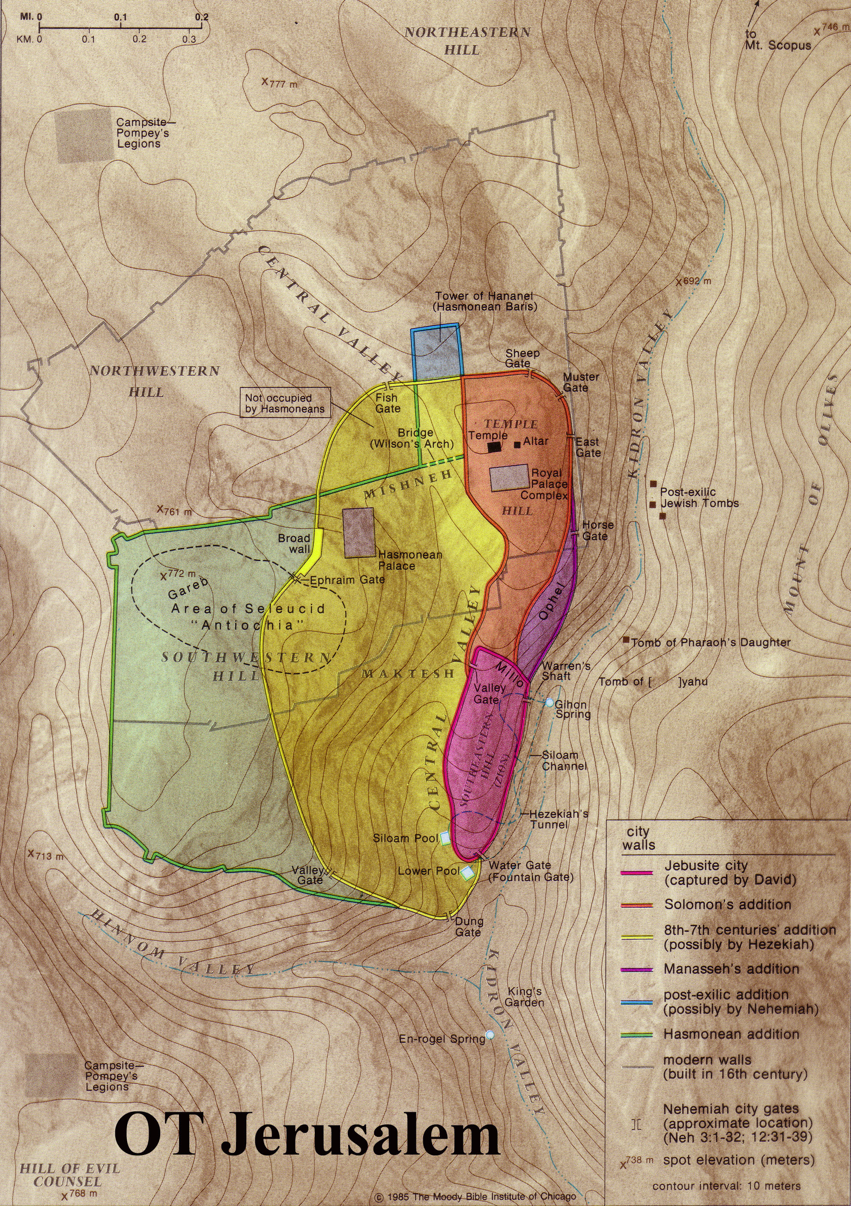

Helenisasi
Yerusalem
65
Dec 167- Dec 164
Perjanjian Lama - Yerusalem

Slide 24
Arti Masa Yunani
62, 65, 95
Ptolemaic (301-198)
Seleucid (198-143)
Kebebasan beragama
Kebangkitan Sanhedrin
Helenisasi
Migrasi alexandria
Bahasa Yunani/LXX
Kependetaan tinggi
Kebangkitan Hasidim
Penajisan kuil
Revolusi Makabe

Slide 25
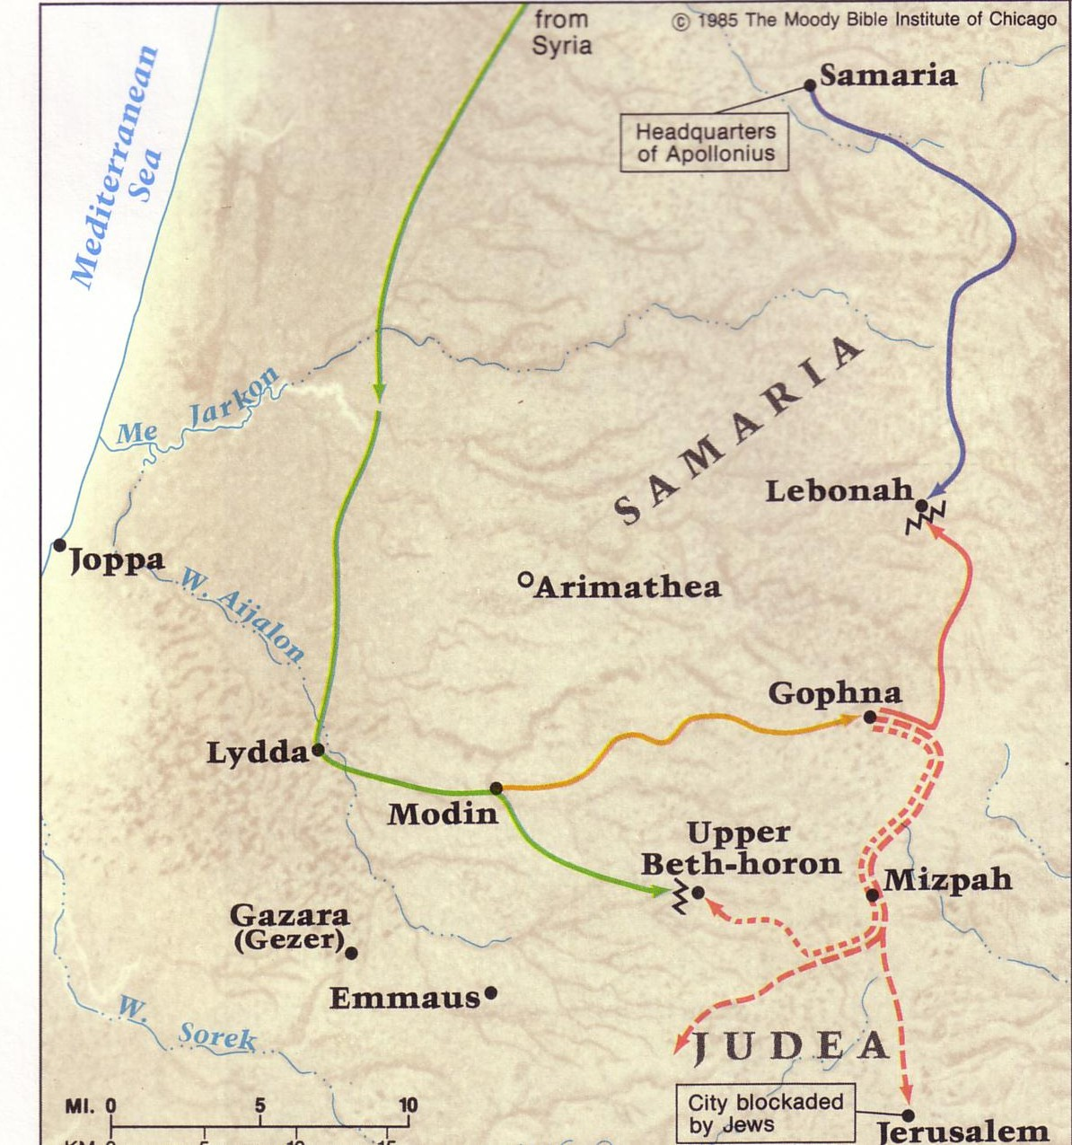
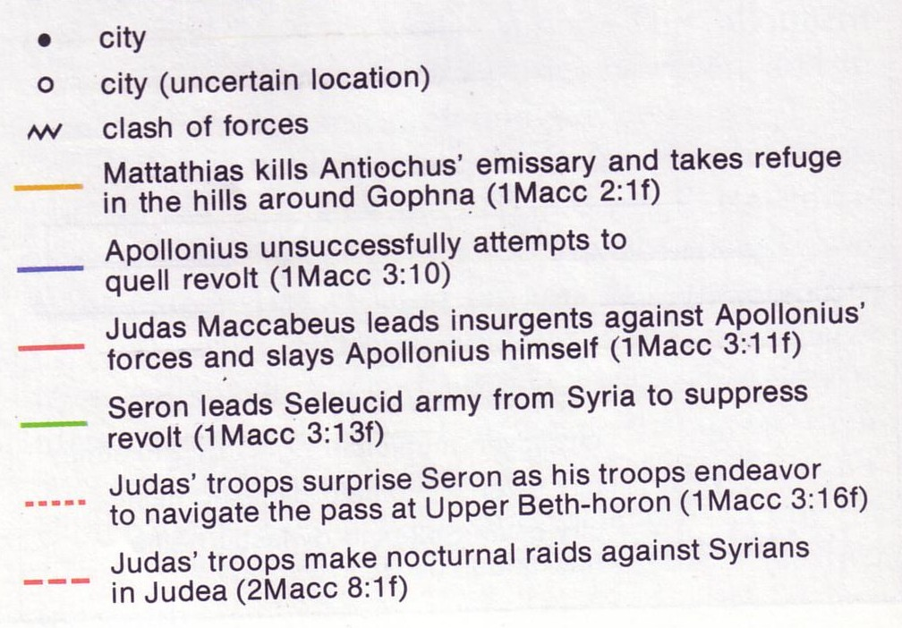
Revolusi Makabe Awal
66
Yehuda
Mengalahkan Apolonius
Yehuda
Mengeroyok
Siria
Matatias & anak-anak laki-lakinya pergi ke bukit-bukit
Matatias Membunuh kaum Yahudi dan bangsanya
Yehuda
Mengalahkan Seron

Slide 26
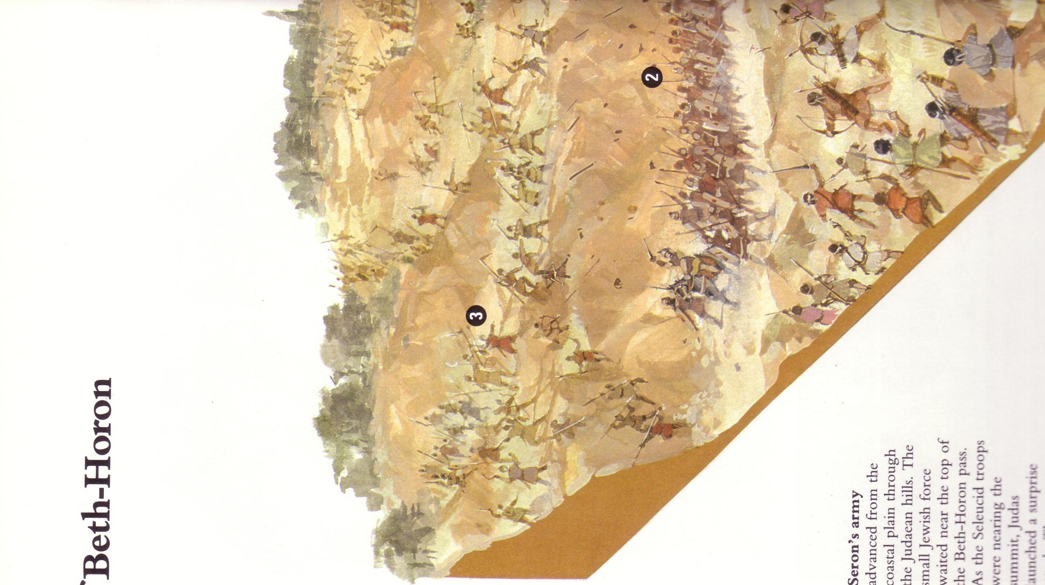
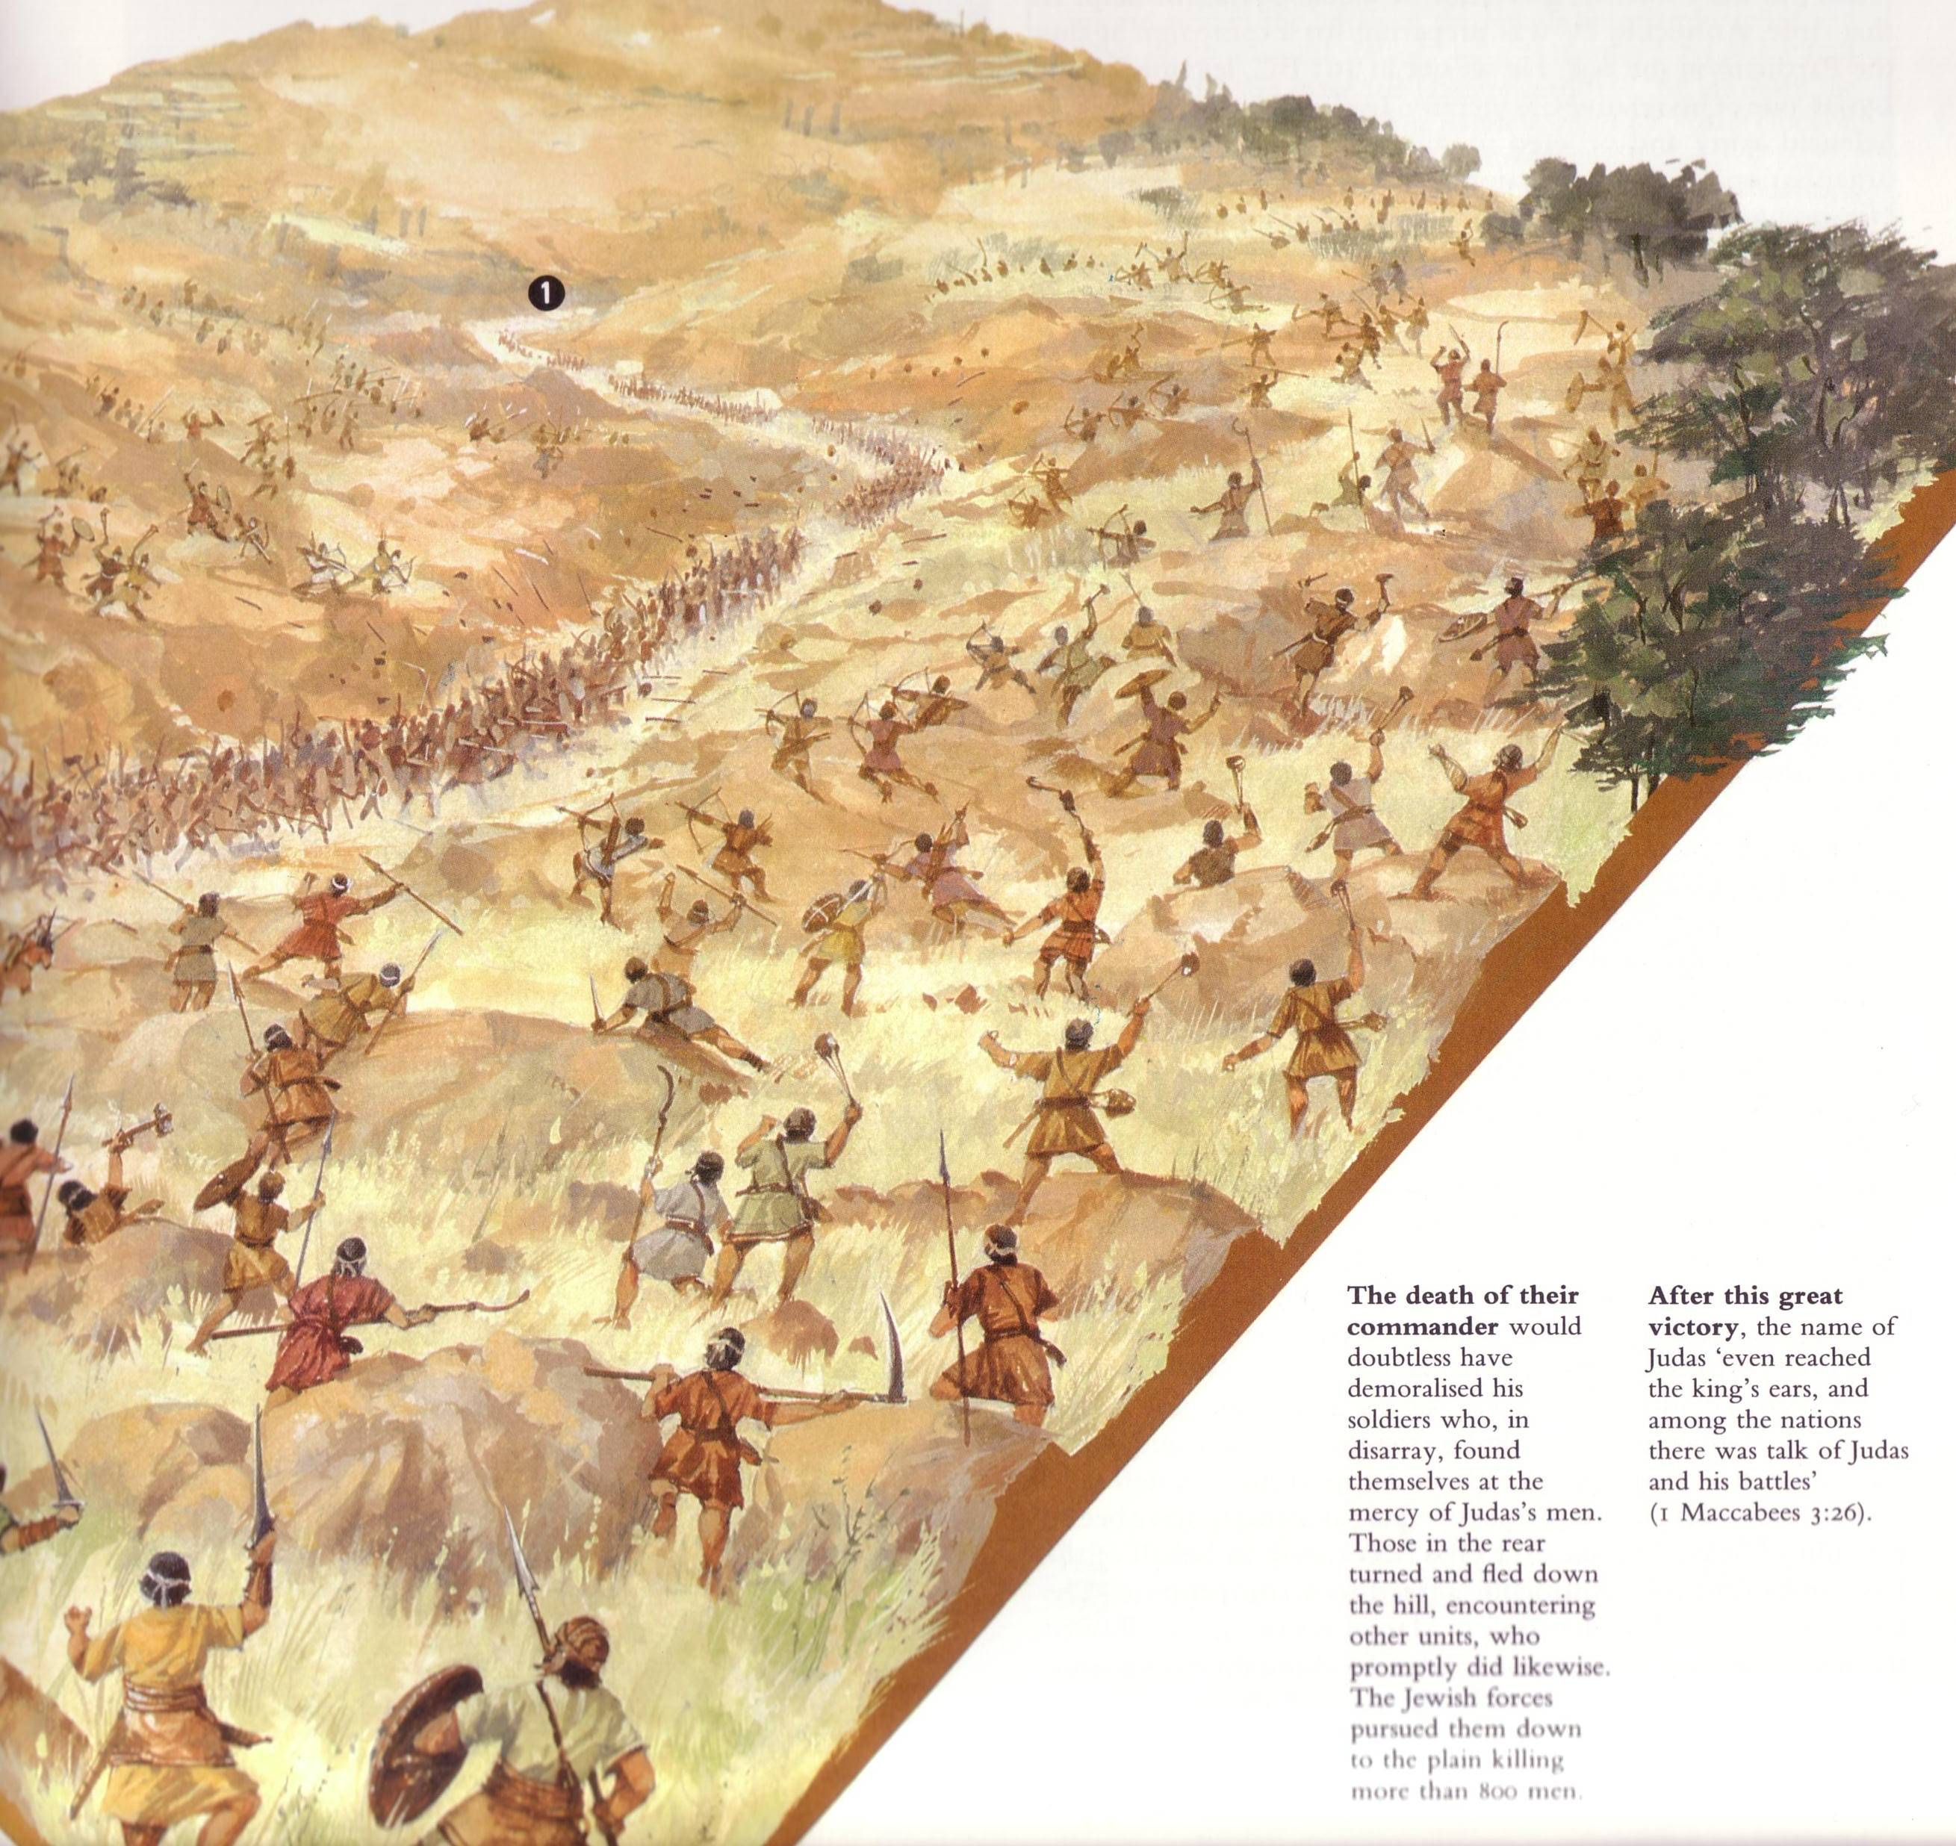
The Battle of Beth Horon
A Key Battle of the Maccabean Revolt

Slide 27
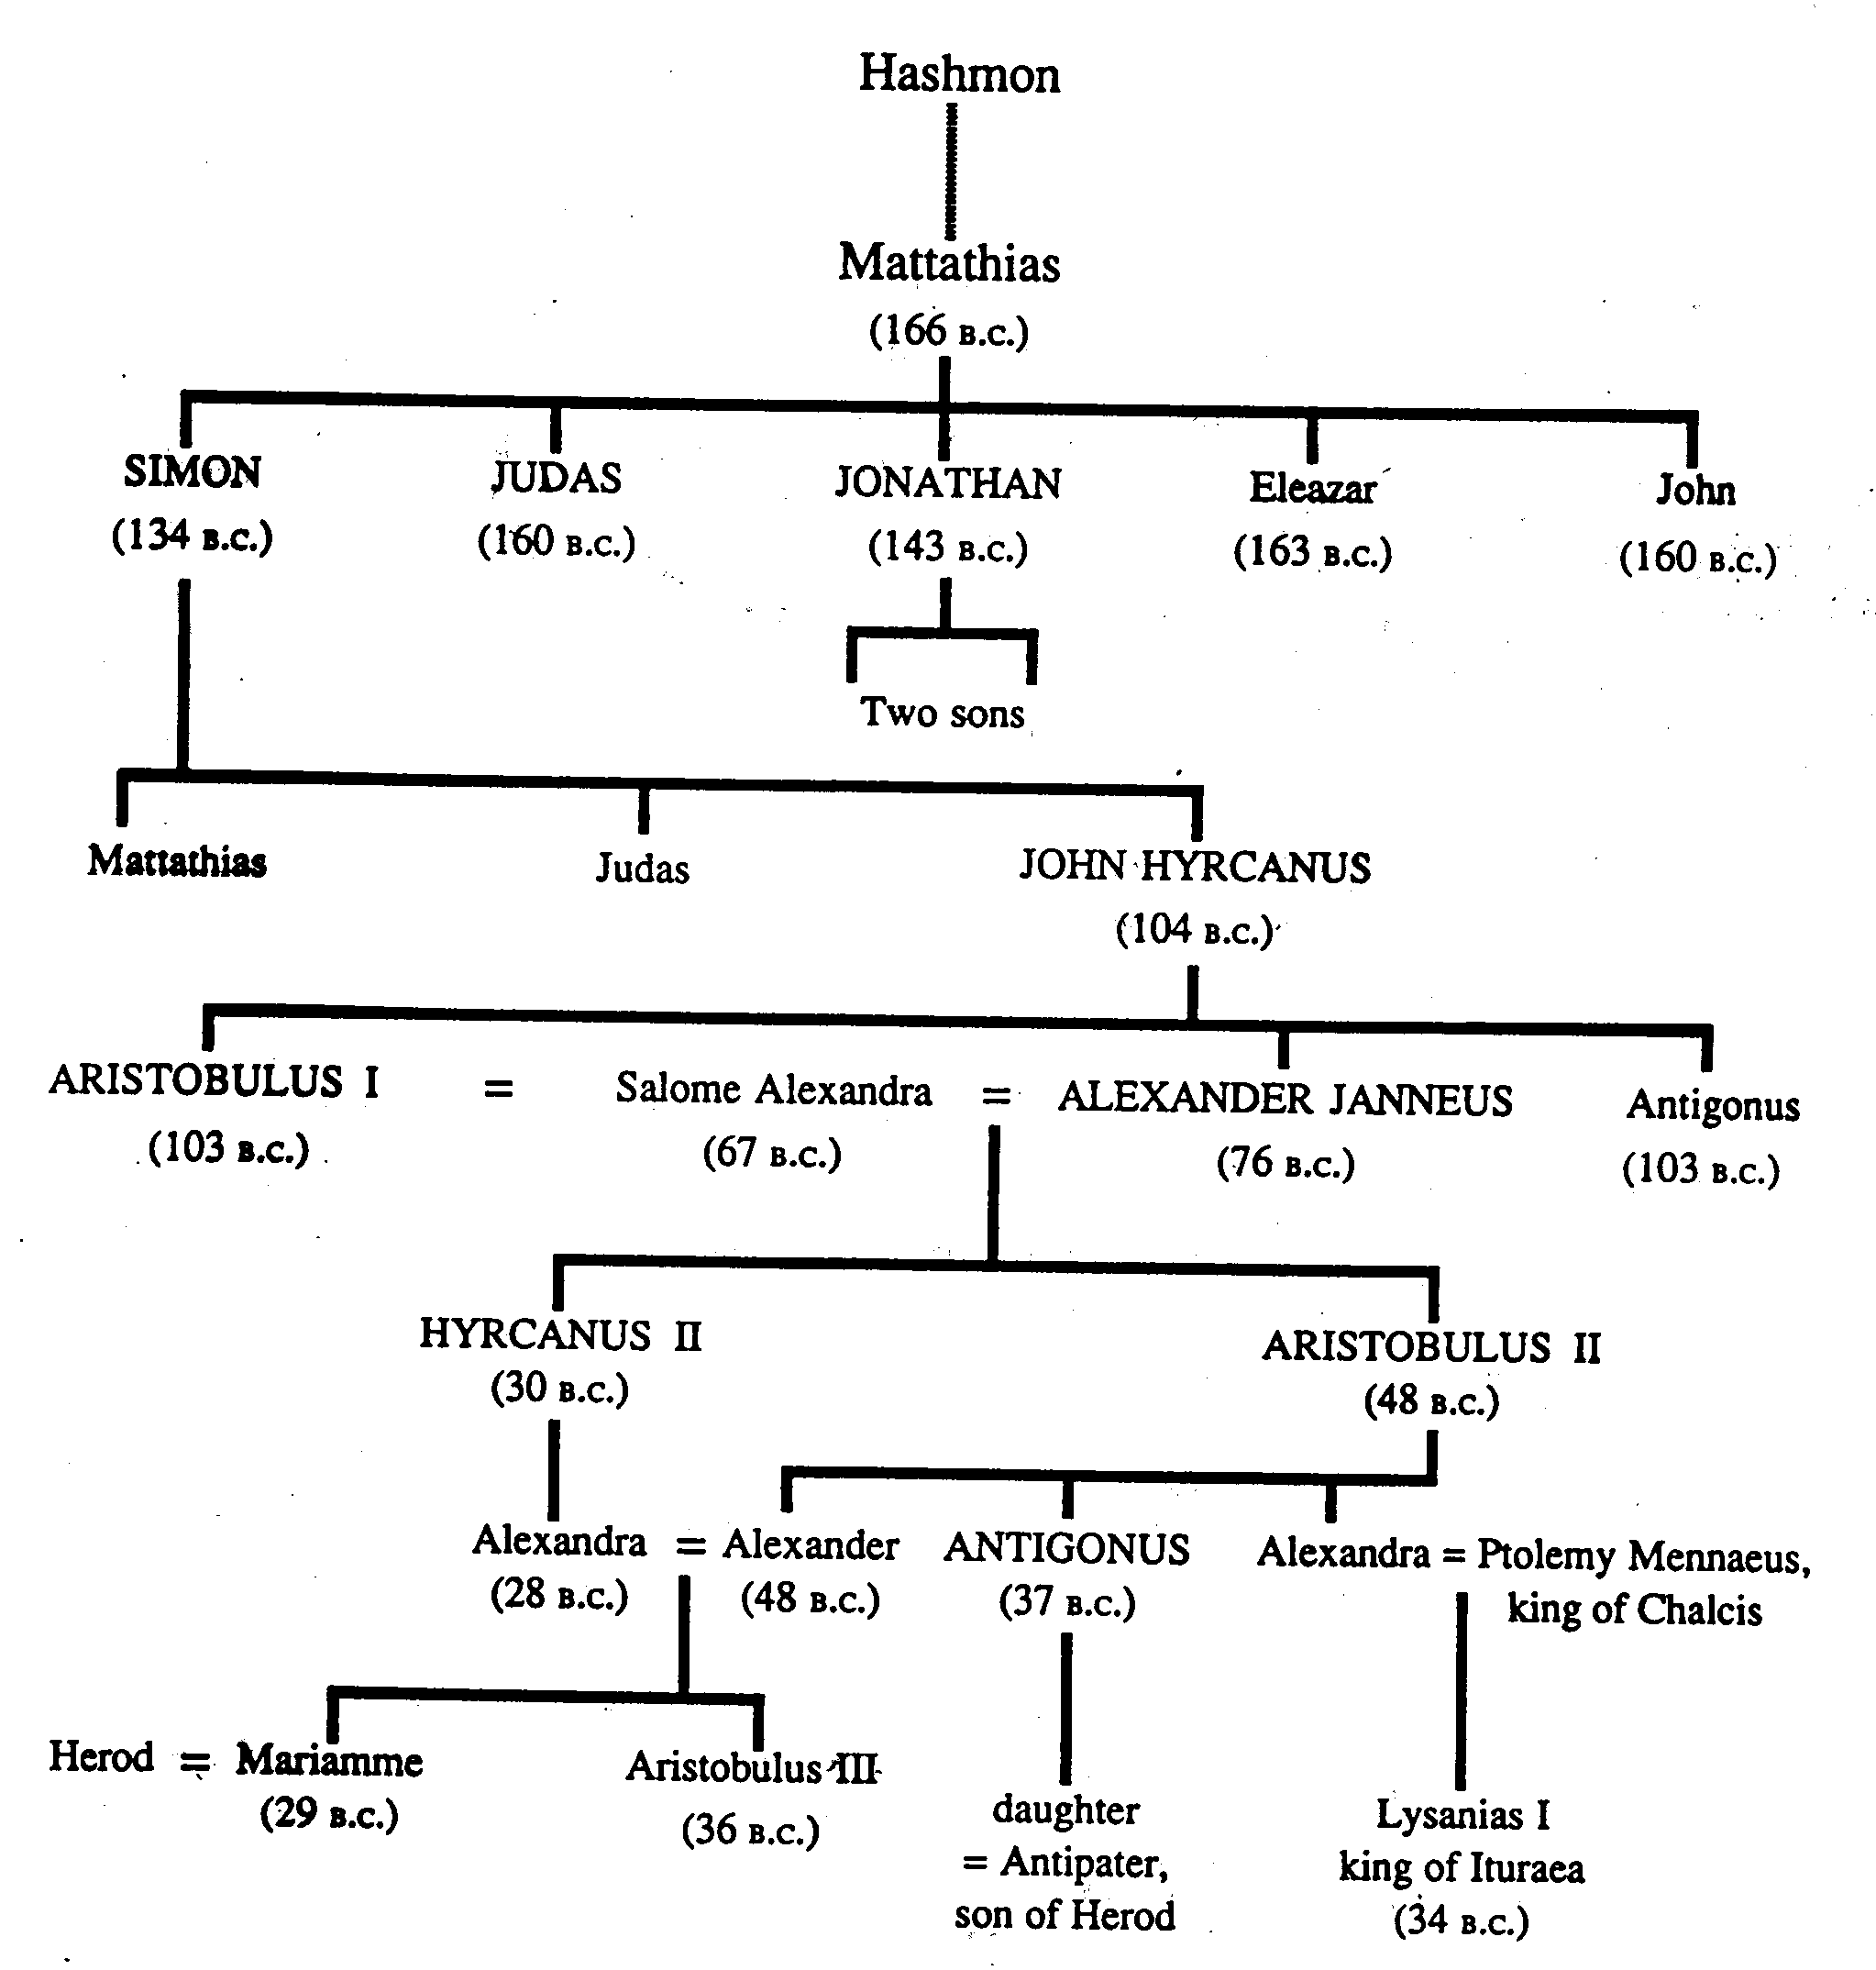
Makabe (Orang – orang Hasmonia)
68
Yahudi berkuasa atas Palestina (143-63 BC)

Slide 28
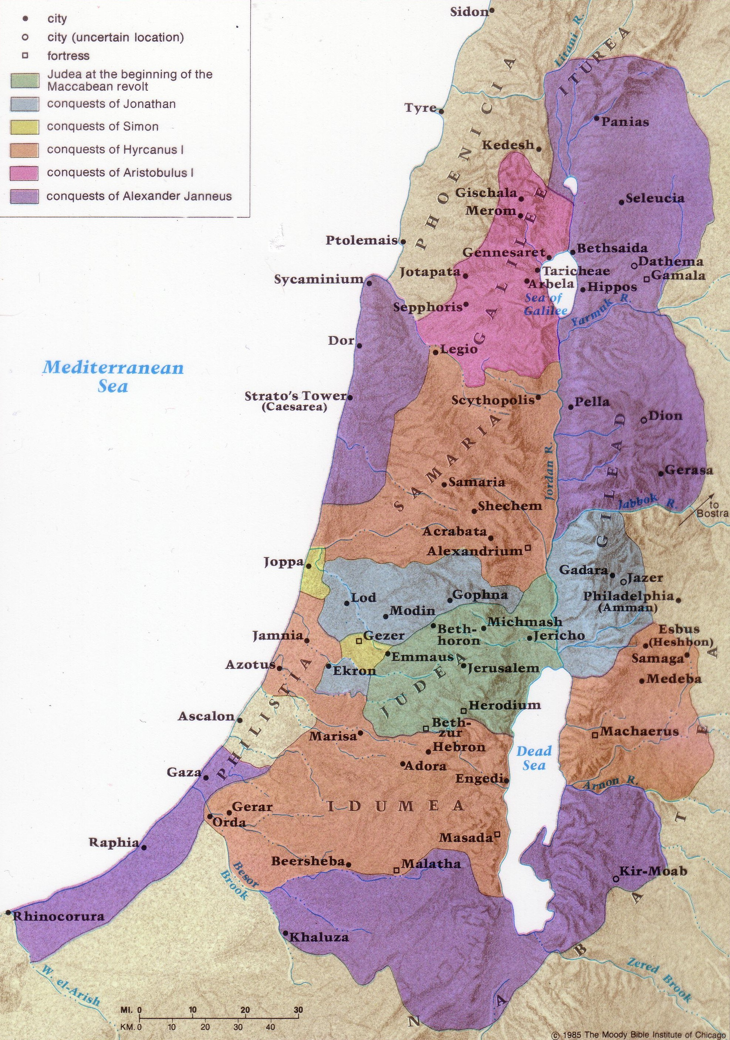
Pelebaran Hasmonia
69
?
?

Slide 29
Arti Masa Yunani
62, 65, 95
Ptolemaic (301-198)
Seleucid (198-143)
Kebebasan beragama
Kebangkitan Sanhedrin
Helenisasi
Migrasi Alexandria
Bahasa Yunani/LXX
Kependetaan Tinggi
Kebangkitan Hasidim
Penajisan Kuil
Revolusi Makabe
Bangkitnya Saduki

Slide 30
Pelebaran Hasmonia
69
?
?

Slide 31
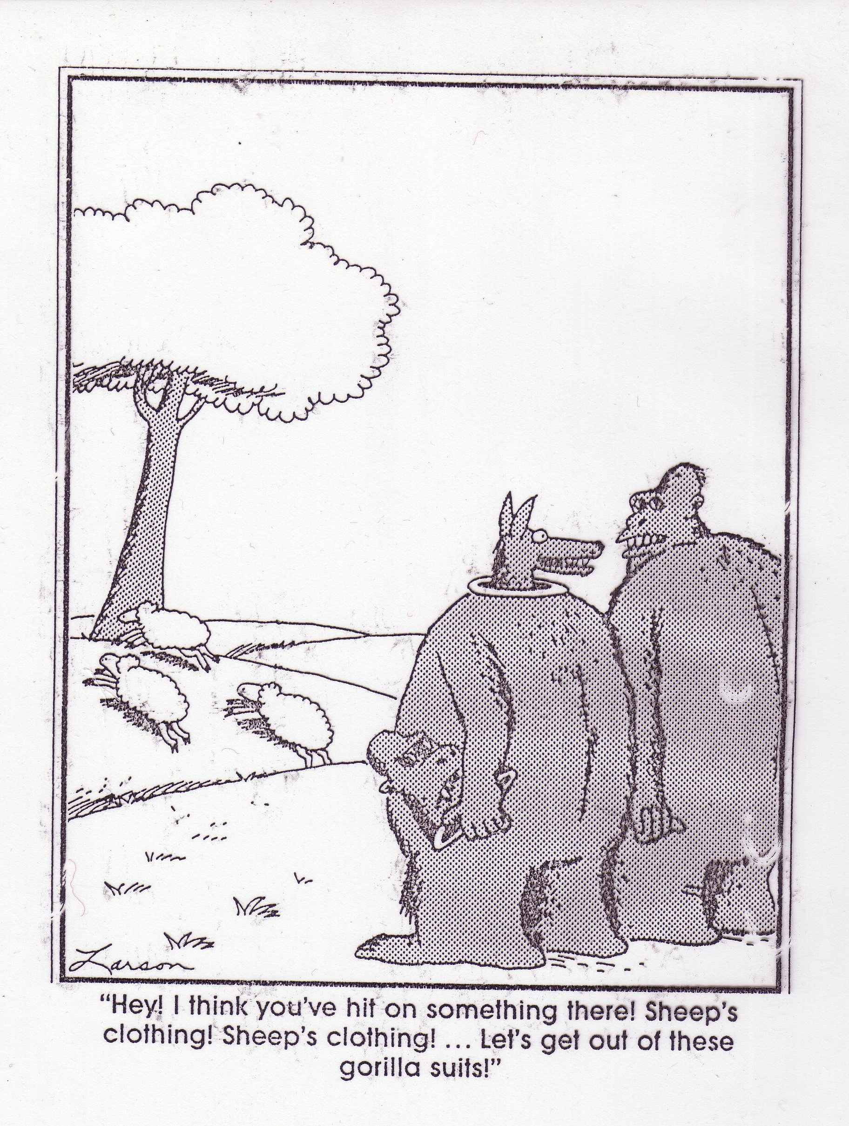
“Hei! Aku rasa ada sesuatu disana! Baju domba! . . . Mari kita lepas saja baju gorila ini!”

Slide 32
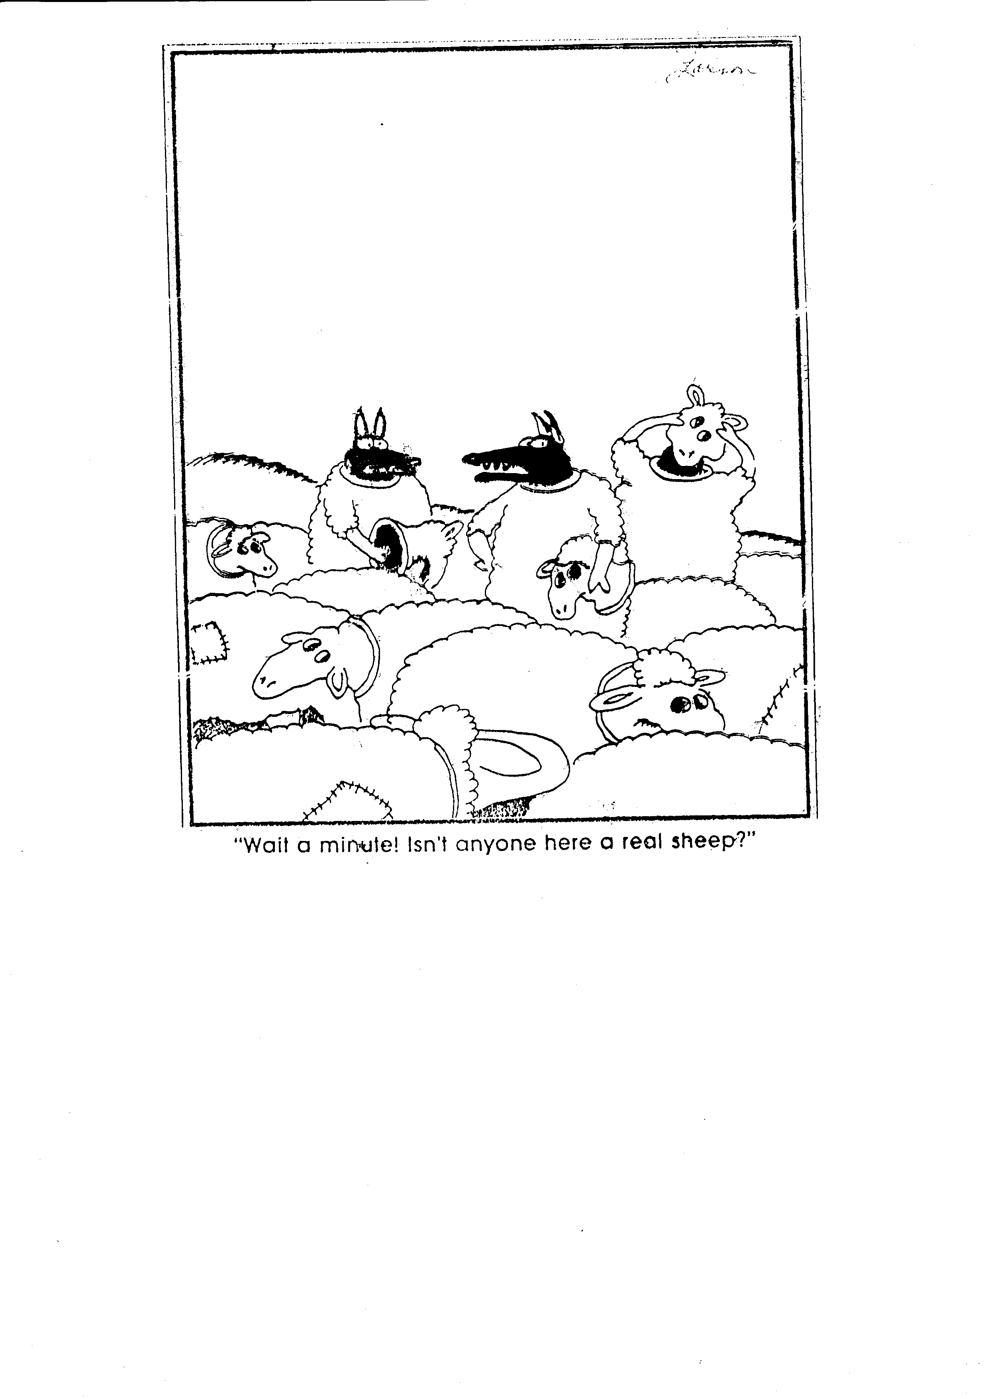
“tunggu sebentar! Tidak adakah satupun disini yang benar-benar domba?”

Slide 33
Arti Orang-orang Hasmonia
66-67, 95
Kemerdekaan agama (Farisi)
Perayaan Hanukkah
Kebebasan Politik (Yehuda dan Saduki)
Pendeta & Raja dalam 1 orang (Yonatan)
Kebangkitan Essenes (Simon)
Pelebaran perbatasan
Sekutu dengan Roma
Memaksakan agama orang Yahudi (Judaism)
John Hyrcanus

Slide 34
Wilayah Roma (50 BC-AD 100)
94c
DINASTI ROMA

Slide 35
Apa anda tahu istilah-istilah berikut?
Helenisasi
Decapolis
Purim
Orang Samaria
Septuaginta

Slide 36
Black

Slide 37


Latar Belakang Perjanjian Baru— BibleStudyDownloads.org
Dapatkan slide ini tanpa biaya
Notes:
New Testament Backgrounds PPT in Bahasa Indonesia

